Slide 1


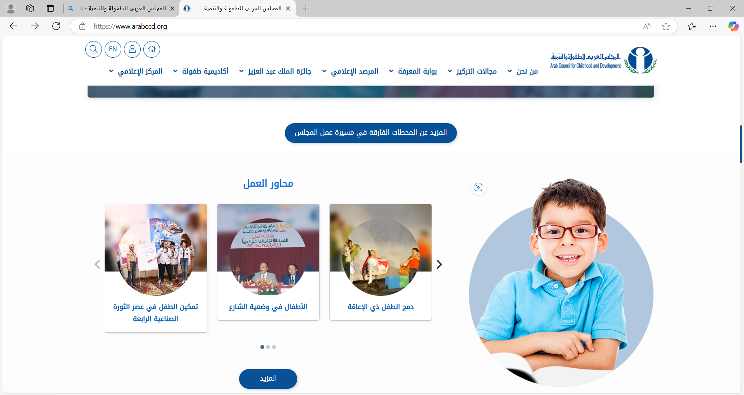
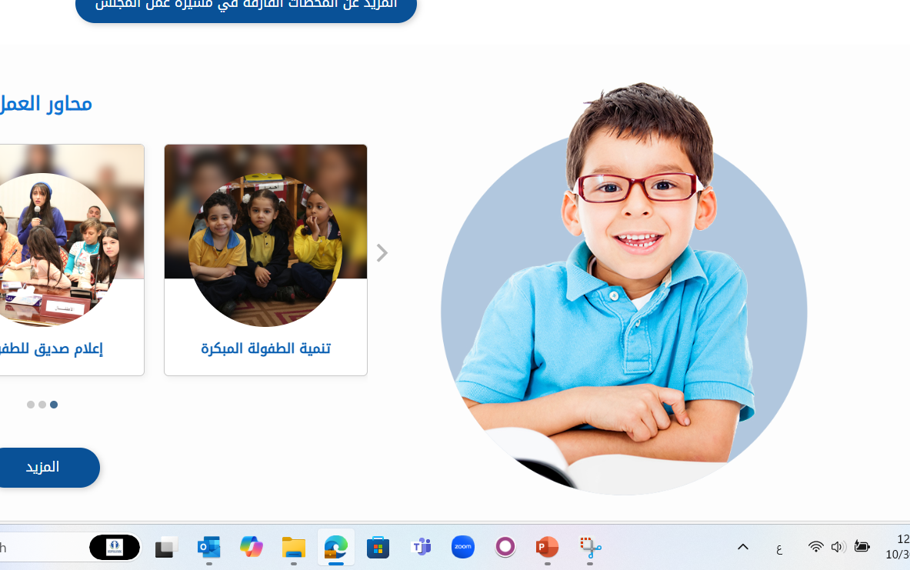

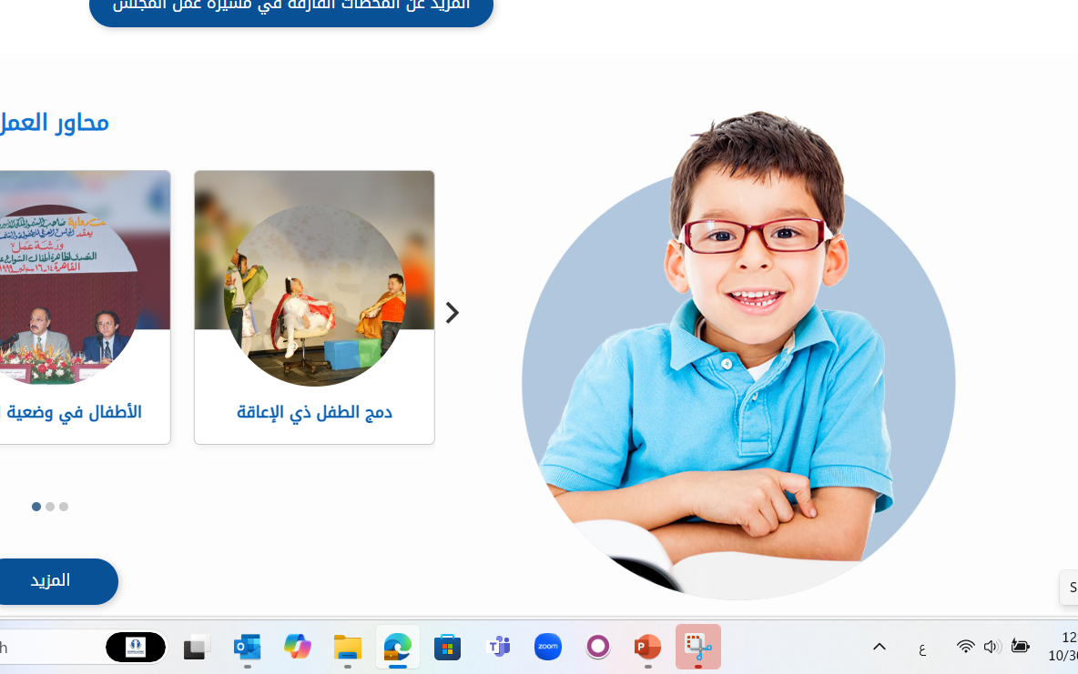
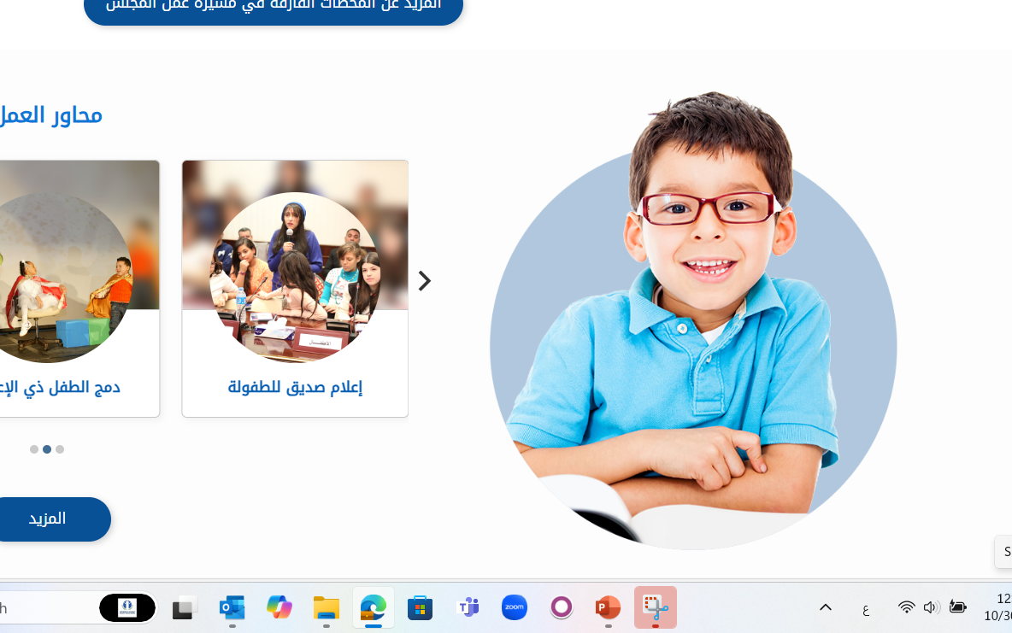
إدارة المعرفة بالمجلس العربي للطفولة والتنمية
المنتدى الإقليمى
من الأدلة العلمية إلى البرامج والسياسات في المنطقة العربية
16 – 17 آب / أغسطس 2025
د. عبدالله محمد عمارة
باحث بإدارة البحوث والتوثيق وتنمية المعرفة

Slide 2
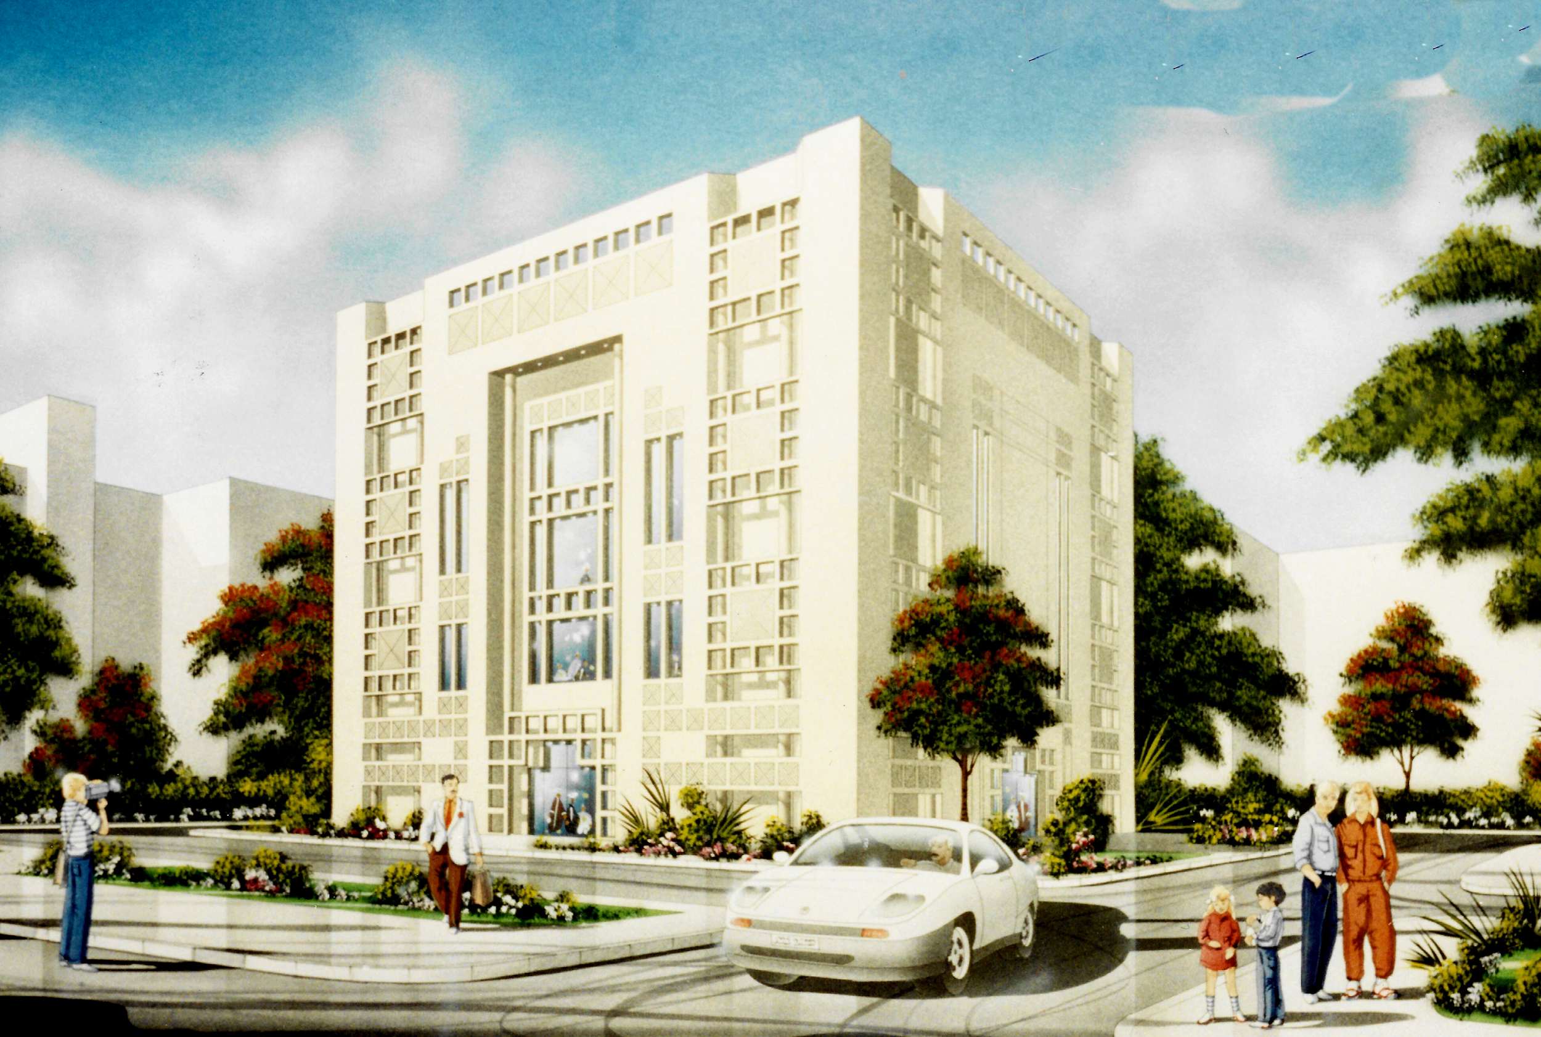

التعريف بالمجلس العربى
تأسس المجلس عام 1987 بمبادرة من صاحب السمو الملكي الأمير طلال بن عبد العزيز – رحمه الله - بناءً على توصية صادرة من جامعة الدول العربية.
المجلس العربي للطفولة والتنمية منظمة إقليمية عربية غير حكومية تعمل في مجال الطفولة، برئاسة صاحب السمو الملكى الأمير عبد العزيز بن طلال بن عبدالعزيز آل سعود .
يعمل المجلس بدعم من برنامج الخليج العربي للتنمية أجفند بالشراكة مع المؤسسات الشقيقة التي يرعاها أجفند.

Slide 3


رؤية ورسالة المجلس في إطار التحول الرقمى
رسالة المجلس
رؤية المجلس
بناء تيار فكري تربوي مستنير، وتهيئة بيئات تمكينية داعمة لتنشئة وتنمية الطفل العربي، وتنمية قدراته في التفكير العقلاني الناقد والإبداع، وإكسابه مهارات العصر. وكفالة إنفاذ حقوقه وفرص نمائه المستمر، ومشاركته في بناء وطنه على مسار الحضارة الإنسانية.
منظمة عربية رائدة، ومرجعية للمؤسسات، والأفراد، في تنشئة الطفل العربي.

Slide 4
مجالات عمل المجلس
التمكين
الدمج
المشاركة
الحماية
التنمية
تمكين الطفل العربي في عصر الثورات التكنولوجية والعلمية المتلاحقة
الأطفال في ظروف صعبة وذوي الإعاقة وتنمية قدراتهم في التعليم ونواحي الحياة كافة
مشاركة الطفل في كل ما يتصل به ويؤثر في حياته والتعبير عن آرائه بحرية وتمكن
حماية الطفل من العنف والإساءة والاستغلال وسوء المعاملة
تنمية شاملة للطفل معرفيا ووجدانيا وبدنيا وترفيهيا
وثقافيا والاهتمام بالمواهب

Slide 5
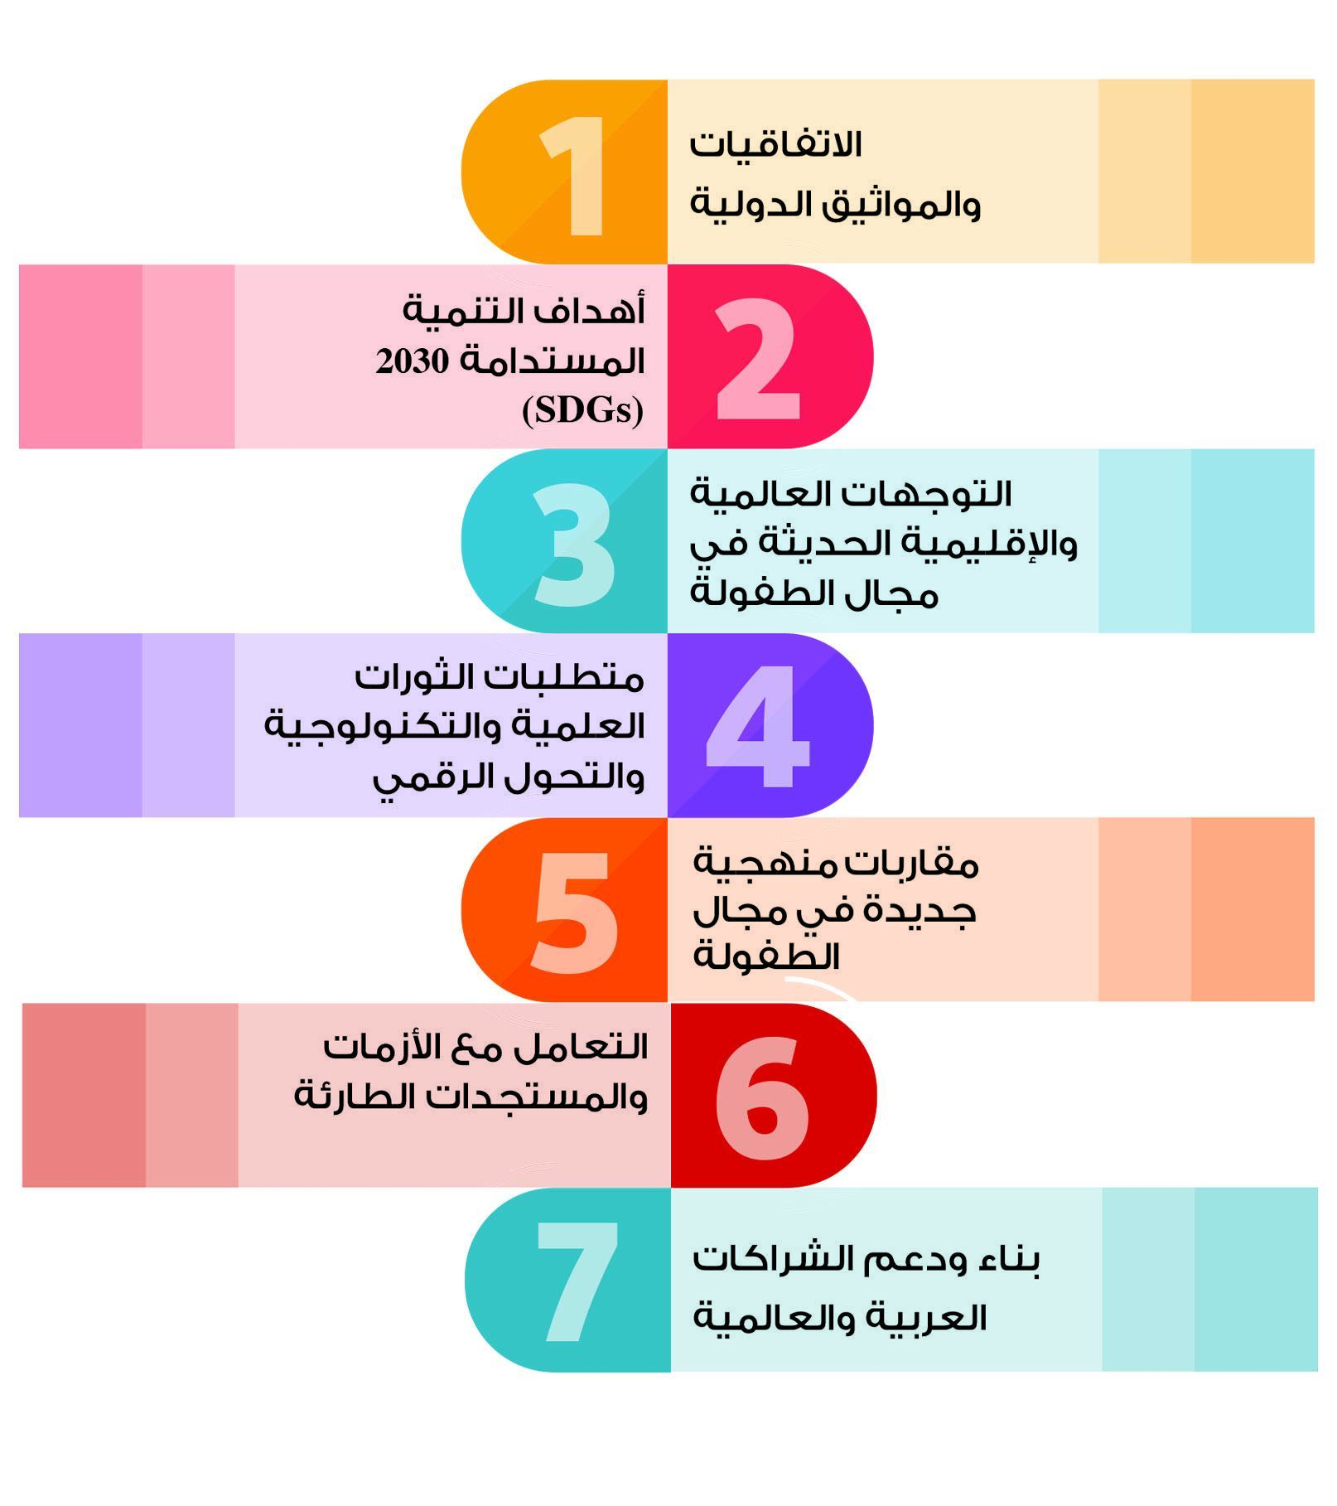
المرجعيات والمنطلقات الاستراتيجية للمجلس

Slide 6

الأهداف الاستراتيجية للمجلس
3
تعظيم القدرة الرقمية والتفاعل الإلكتروني
2
تنمية سياسات الحماية الاجتماعية وإنفاذ حقوق الطفل
1
تأسيس ثقافة تنويرية وتنمية المهارات السلوكية والقيمية
5
الارتقاء بالأداء الإعلامي في كافة مؤسسات الإعلام ووسائط التواصل الاجتماعي
4
دعم وبناء الشراكات
والتشبيكات
6
التدريب وتنمية القدرات في كل مجالات الطفولة

Slide 7
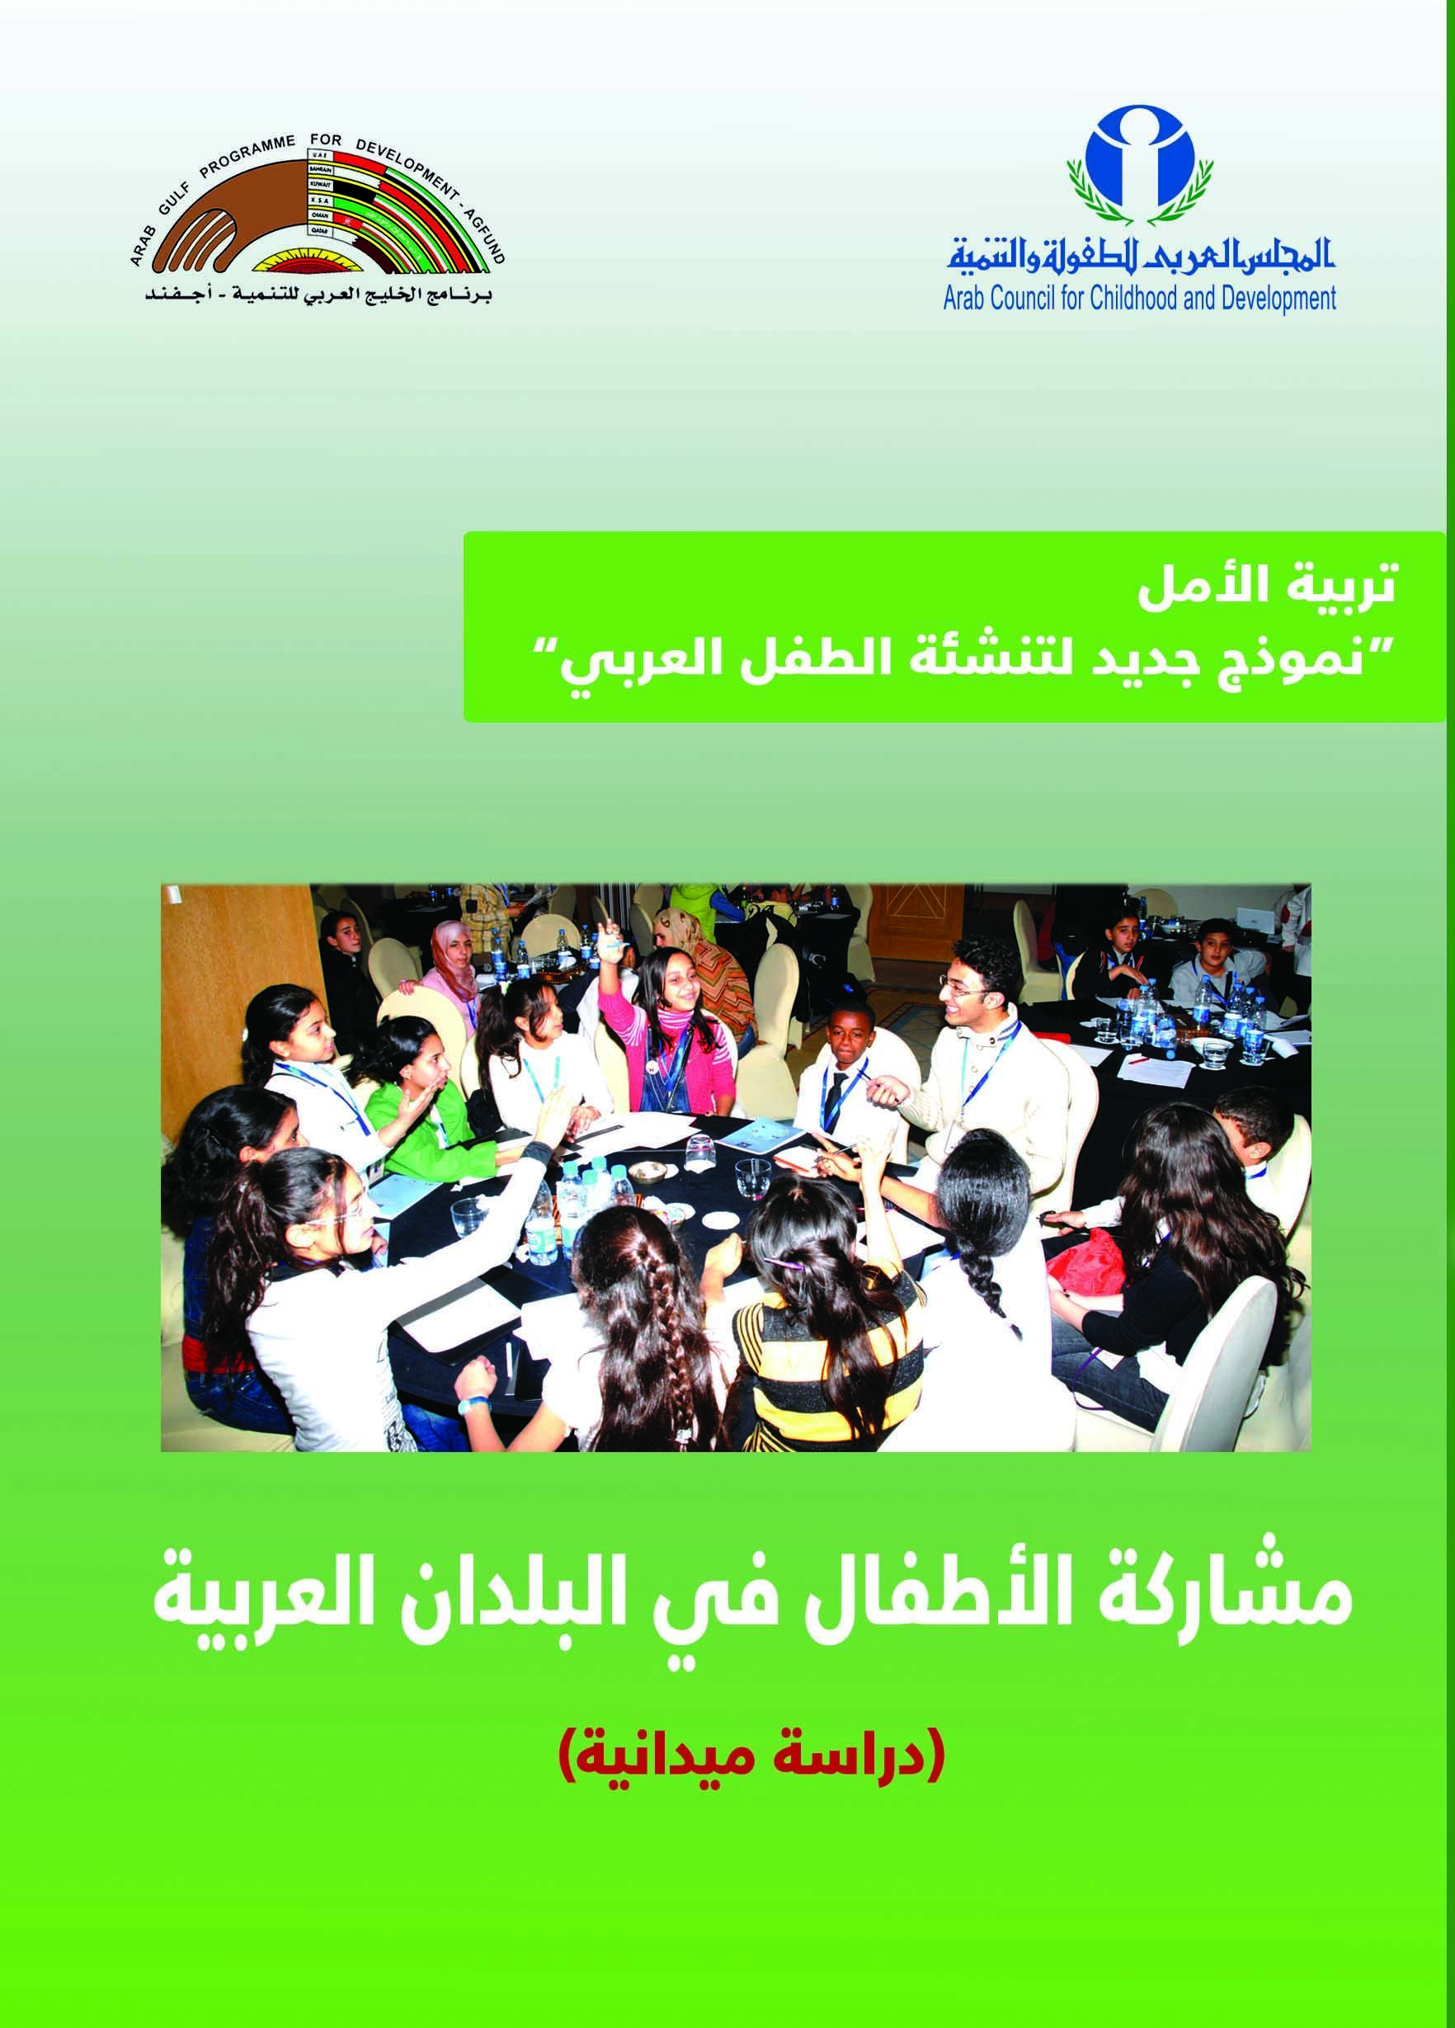
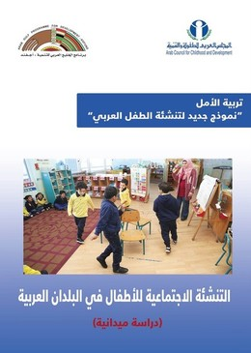
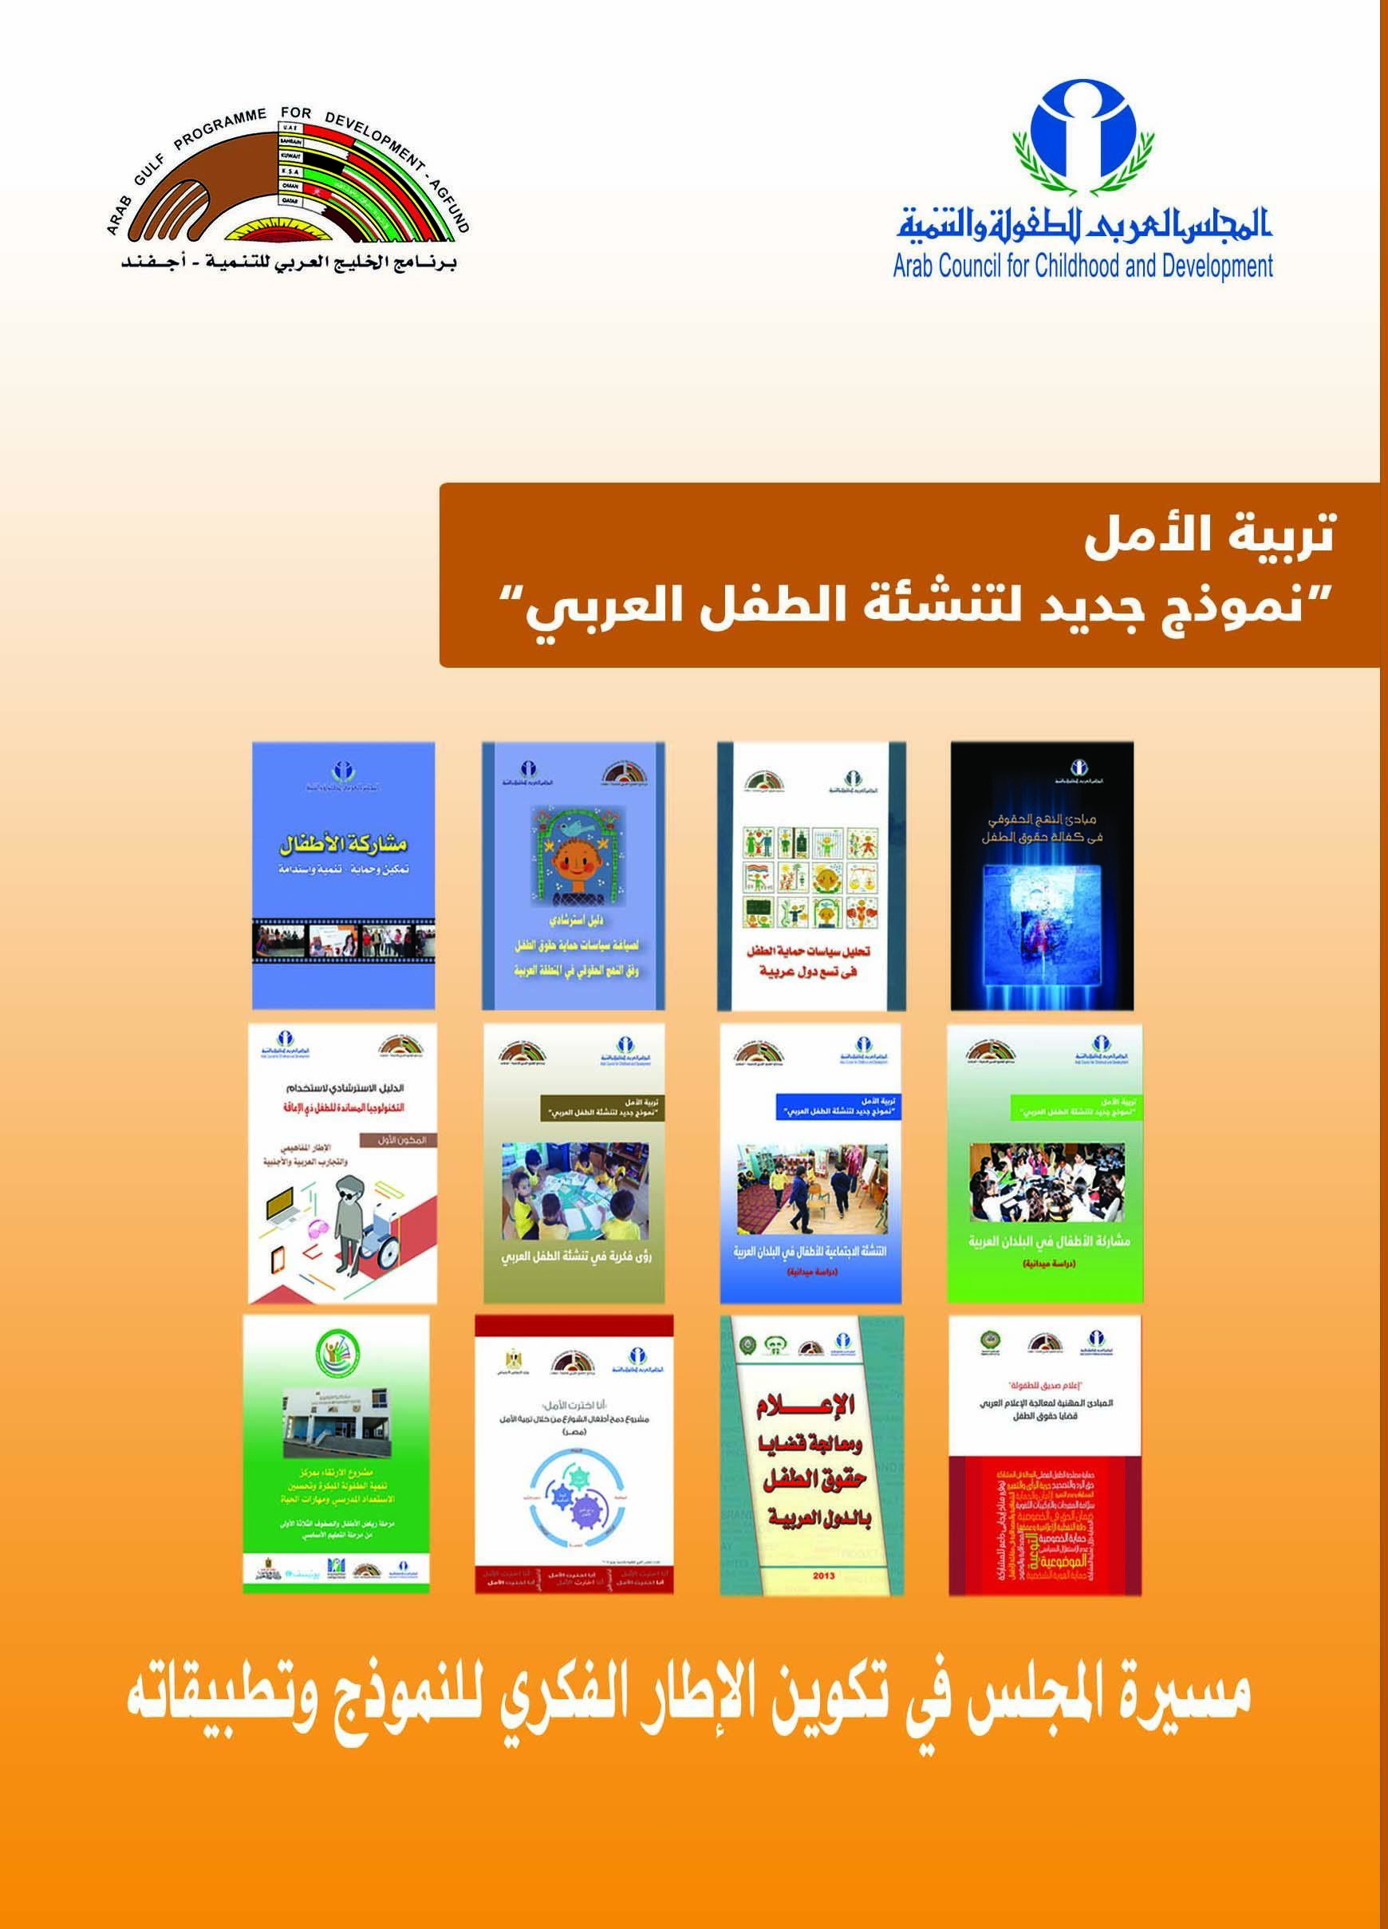
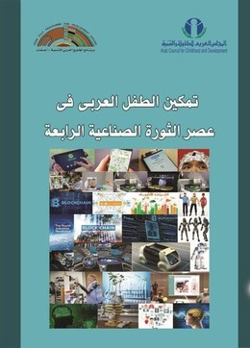
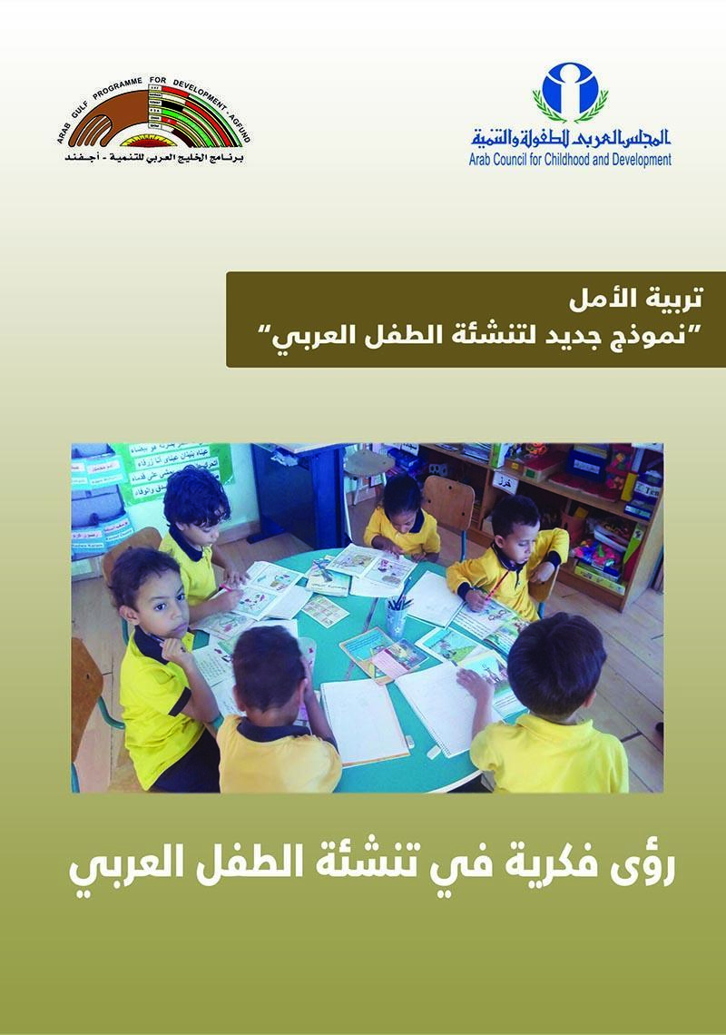

الإطار الفكرى لنموذج تربية الأمل
يعد نموذج تربية الأمل
خطوة جادة في ميدان ثقافة تنشئة الطفل العربي من خلال نشر رؤية جديدة لنمط عربي في التنشئة قوامها توجه حضاري وإنساني ينطلق من اتفاقية حقوق الطفل ومن طبيعة الطفولة.
يركز على إتاحة فرص المشاركة والإسهام بفاعلية واقتدار في بناء وطنه وتنميته والوصول إلى مجتمع المعرفة الذي يتسم أعضاؤه بخصائص معرفية ومهارية وسلوكية وقدرة على المشاركة والإبداع.
نمط التنشئة السائد يعتمد على التسلط والطاعة والعنف والرعاية الزائدة .
ضرورة البحث عن نموذج جديد لتنشئة الطفل، يحتاج إلى إرادة واعية وجادة.

Slide 8

التوجه الرقمي ....... دعم الشراكات العربية والعالمية ........ استكمال المسيرة والتطوير المستمر........ التعامل مع الأزمات الطارئة......
نهج تنمية الوعي وإيقاظ الذات الإنسانية
نهج تنمية القدرة والتمكين والمشاركة
"نموذج تربية الأمل ينطلق من نسق مفتوح مرن وقابل لاستيعاب كل المستجدات والتطورات"
مكونات نموذج تربية الأمل
نموذج تربية الأمل
النهج الحقوقي
نهج تمكين الطفل العربي في عصر الثورة الصناعية الرابعة وما بعدها
This Photo by Unknown Author is licensed under CC BY-SA

Slide 9
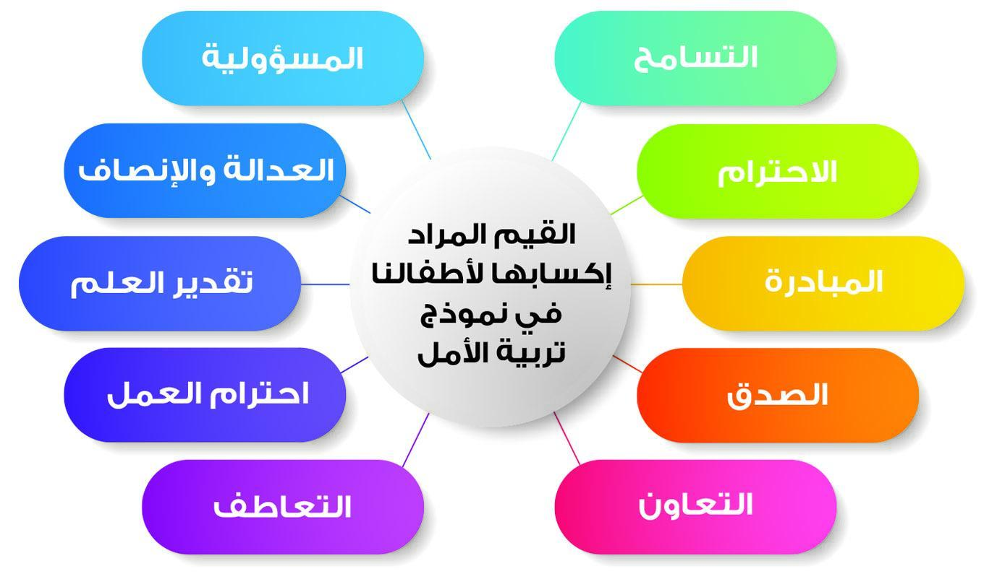
القيم والمهارات المراد إكسابها لأطفالنا في نموذج تربية الأمل

Slide 10

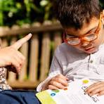
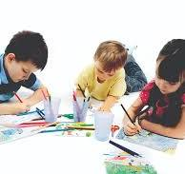







التفكير الناقد
حل المسائل المركبة
الإبداع
مهارات الثورة الصناعية الرابعة وما بعدها
التعاون مع الآخرين
إدارة فرق العمل
الذكاء العاطفى
المرونة المعرفية
الحكم واتخاذ القرار
التفاوض

Slide 11




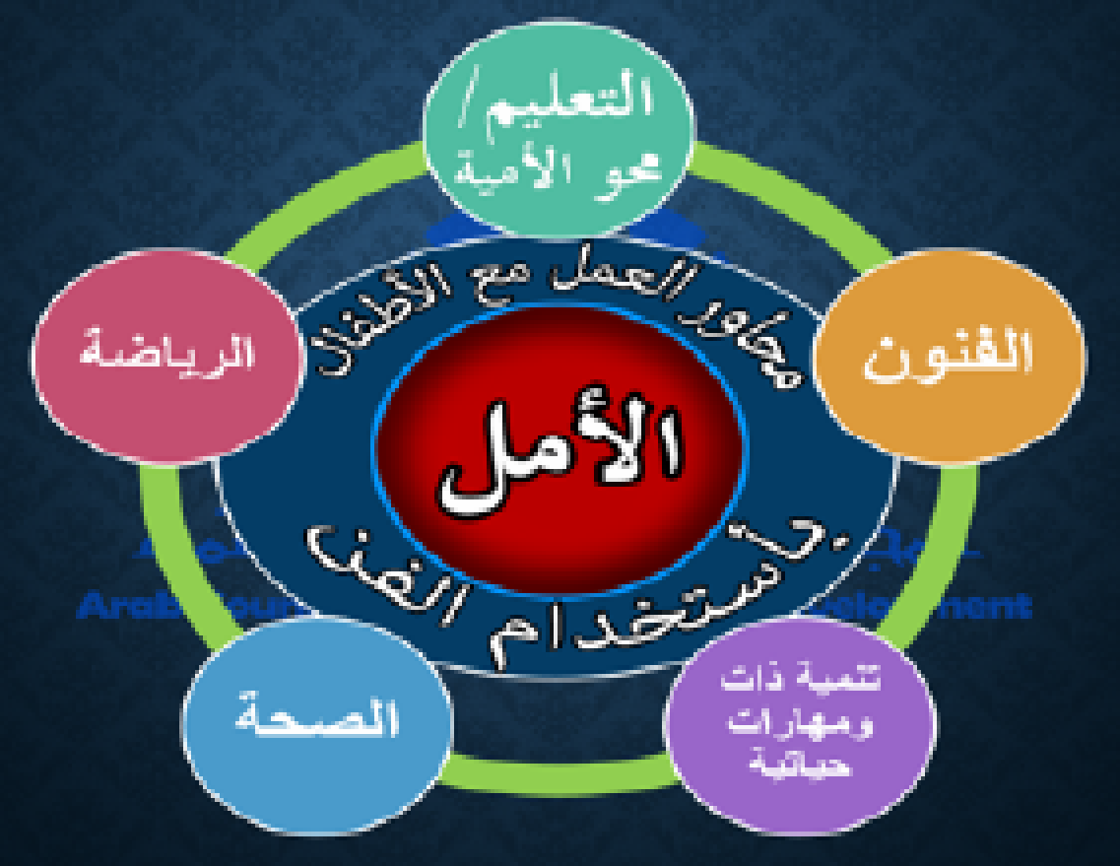


المشروعات والبرامج التي ينفذها المجلس العربي تأسيساً على نموذج " تربية الأمل "
تمكين الطفل العربى في عصر الثورات الصناعية
دعم قدرات مؤسسات الطفولة
المرصد الإعلامي لحقوق الطفل
دمج الطفل ذي الإعاقة
أكاديمية طفولة للتدريب وتنمية القدرات
تأهيل ودمج الأطفال في ظروف صعبة
حقوق الأطفال والتغير المناخى والتصحر
" عقل جديد..لإنسان جديد..
فى مجتمع جديد"
منتدى المجتمع المدني

Slide 12
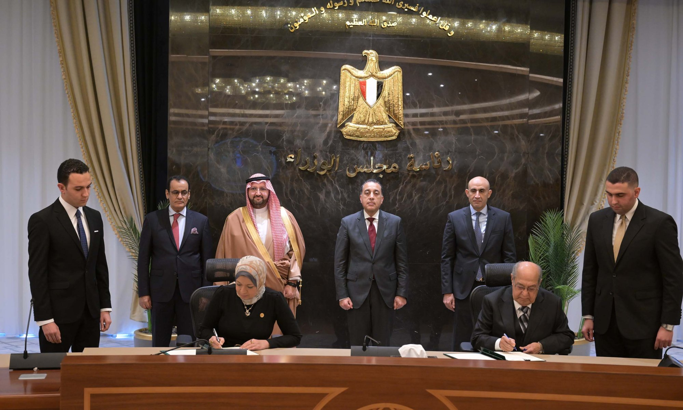
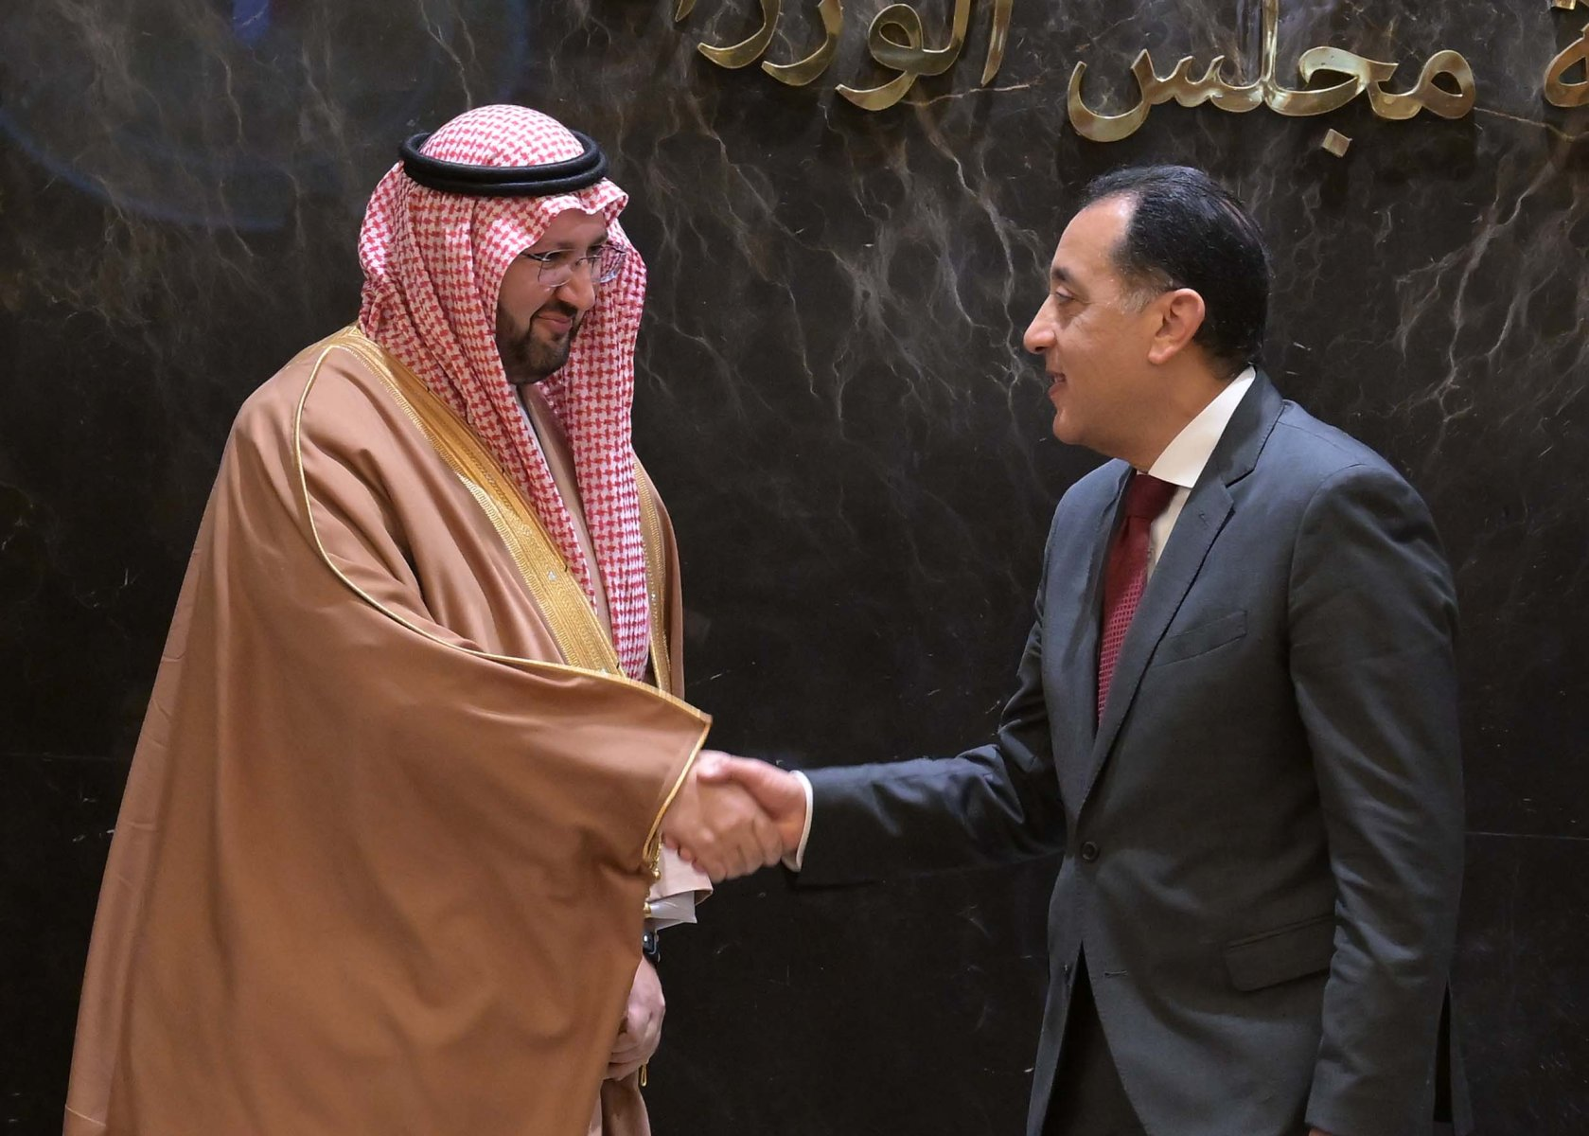
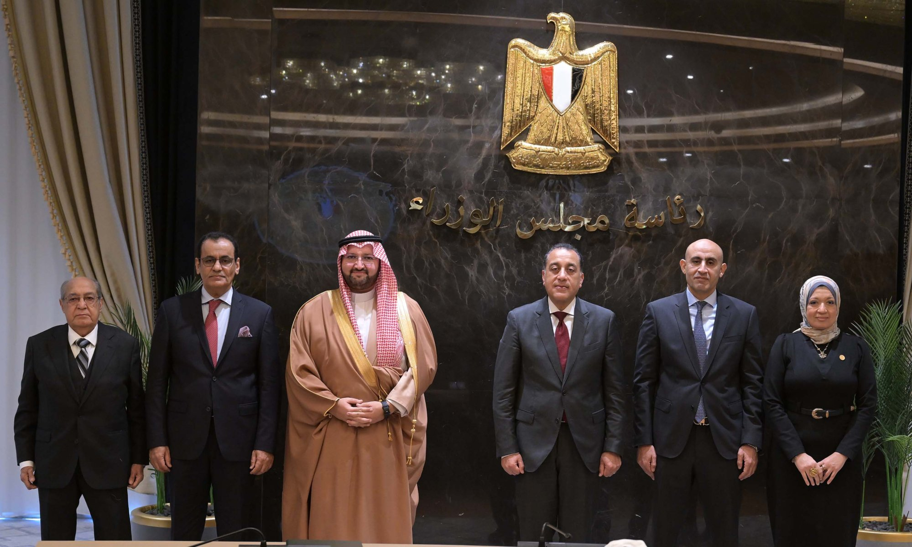
الهدف العام للمشروع :
تحسين الاستعداد المدرسي والمهارات الحياتية لدى أطفال الروضة من خلال الارتقاء بمركز تنمية الطفولة المبكرة بالسادس من أكتوبر ، وبناء نموذج متميز متكامل قابل للتكرار فى مصر والوطن العربي.
1
نموذج لتطوير التعليم في الطفولة المبكرة
مشروع روضات جيل ألفا
رؤية المشروع :
يرتكز العمل في المشروع على مدخل متكامل يشمل تنمية الاستعداد للدراسة، والتفكير الناقد والإبداعي، ومهارات الحياة لدى الأطفال، في إطار فلسفة اكتشاف الذات والمواطنة الإيجابية ودعم وتنمية قدرات الطفل، وفقا لمتطلبات متغيرات الثورة العلمية والتكنولوجية ومقتضيات بناء مجتمع المعرفة.
This Photo by Unknown Author is licensed under CC BY
This Photo by Unknown Author is licensed under CC BY
This Photo by Unknown Author is licensed under CC BY
This Photo by Unknown Author is licensed under CC BY

Slide 13
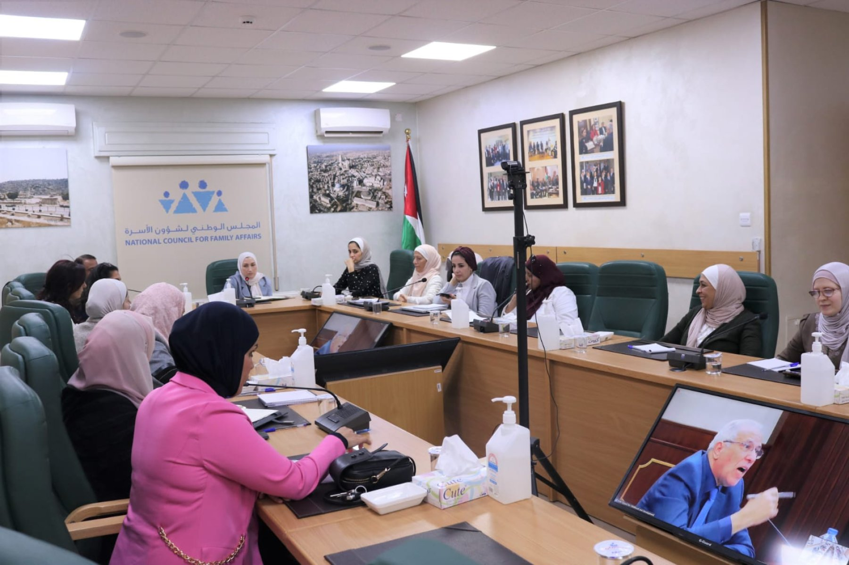

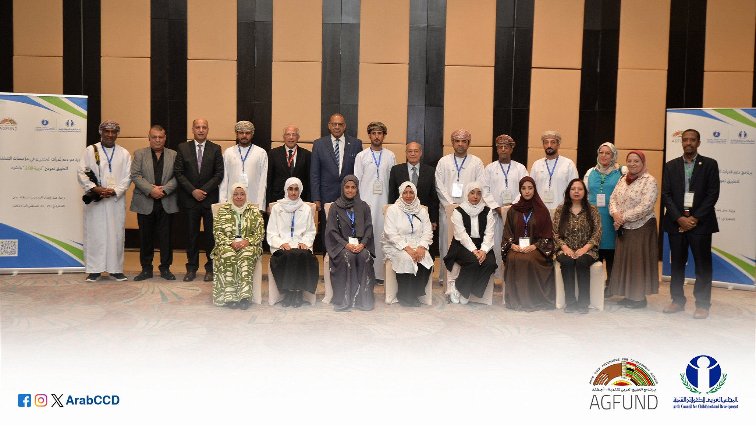
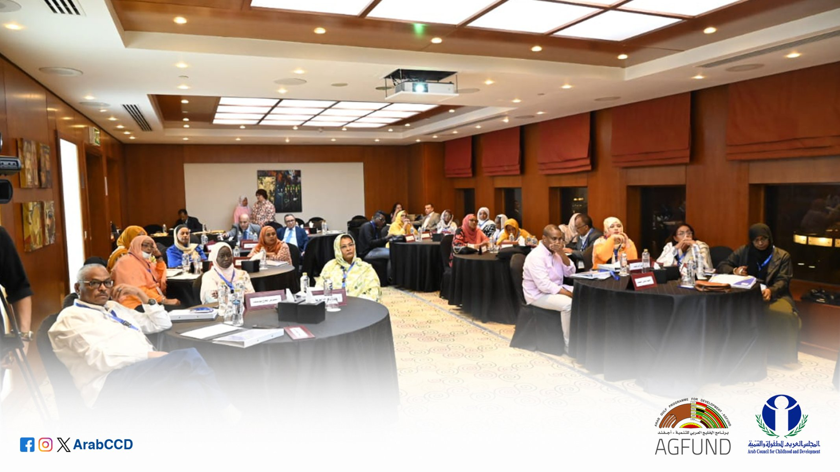
الدول المستهدفة
السودان
عمان
السعودية
الأردن
2
دعم قدرات مؤسسات الطفولة في الدول العربية
الهدف العام للمشروع :
بناء قُدرات المؤسسات الحكومية وغير الحكومية لتطبيق نموذج "تربية الأمل" في البلدان العربية في إطار شراكة لتنمية وعي الطفل وإيقاظ ذاته وإطلاق طاقاته الإنسانية الخلَّاقة وتنمية قُدراته، وتحسين الاستعداد المدرسي والمهارات الحياتية لدى الأطفال من خلال الارتقاء بمؤسسات الطفولة المبكرة.
This Photo by Unknown Author is licensed under CC BY
This Photo by Unknown Author is licensed under CC BY
This Photo by Unknown Author is licensed under CC BY
This Photo by Unknown Author is licensed under CC BY

Slide 14
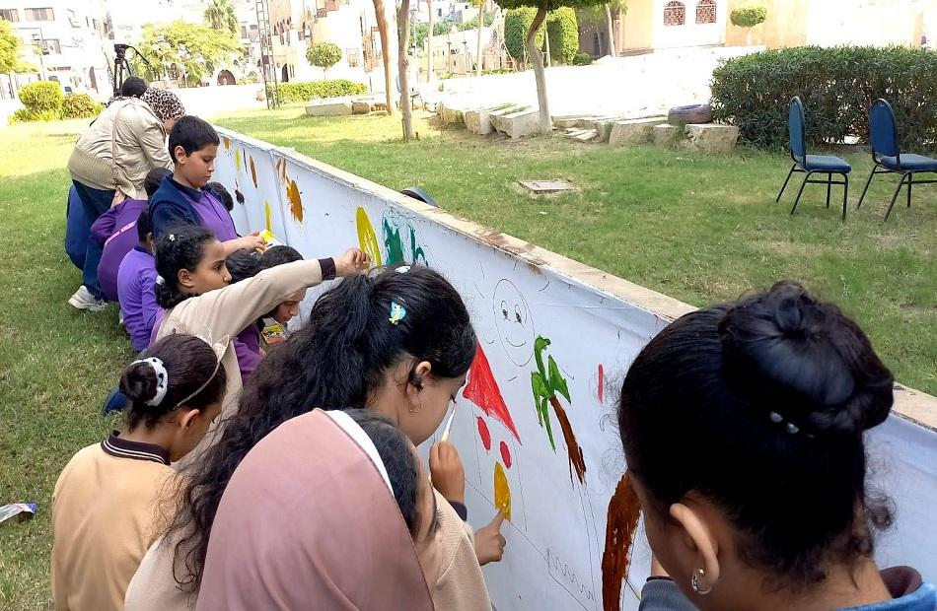
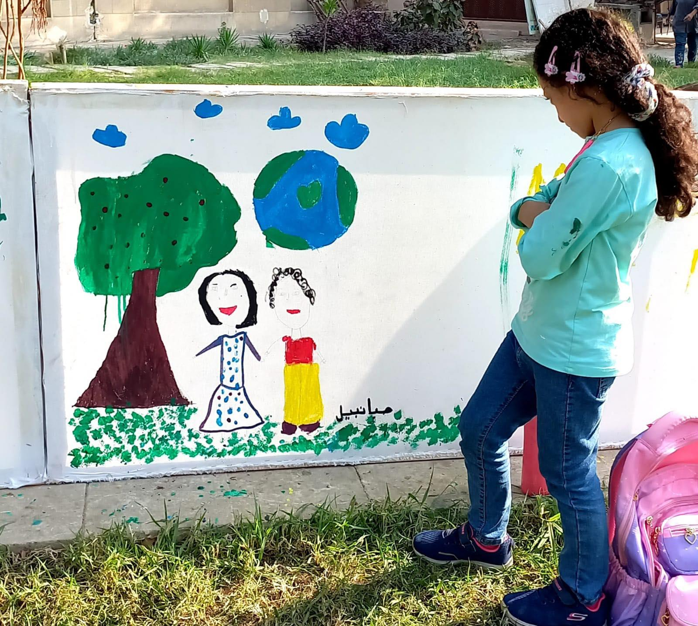
الهدف الاجرائي الأول:
رفع الوعي بقضايا البيئة وتغير المناخ والتصحر
المستهدفات:
1/1 ورشة عمل لمجموعة من الخبراء لمناقشة قضايا حقوق الأطفال والتغير المناخي والتصحر.
1/2 إنتاج مواد إعلامية وفنية للتوعية بقضايا التغير المناخي والتصحر.
الهدف الاجرائي الثانى:
دمج مفاهيم وقضايا تغير المناخ والتصحر من خلال مجموعة من برامج التنمية المهنية لمعلمات رياض الأطفال
المستهدفات:
1/2 رفع الوعي بقضايا المناخ وعلومه والتصحر داخل مؤسسات رياض الأطفال.
2/2 تدريب مجموعة من معلمات رياض الأطفال على دمج المفاهيم المتعلقة بقضايا المناخ والتصحر لمرحلة رياض الأطفال بالمملكة العربية السعودية.
3
حقوق الأطفال والتغير المناخي والتصحر
This Photo by Unknown Author is licensed under CC BY
This Photo by Unknown Author is licensed under CC BY
This Photo by Unknown Author is licensed under CC BY
This Photo by Unknown Author is licensed under CC BY

Slide 15
الهدف العام للمشروع :
الاستمرار في العمل على تمكين وتنمية المعرفة للطفل العربي في عصر الثورات التكنولوجية والعلمية المتلاحقة، فى ضوء بنية مفاهيمية متكاملة ومترابطة، وفق نسق فكرى في إطار وعى كوني.
4
تمكين الطفل العربي في عصر الثورات التكنولوجية والعلمية المتلاحقة
رؤية المشروع :
المكون الأول:
جائزة المجلس العربي للطفولة والتنمية في دورتها الجديدة في قضايا الطفولة.
المكون الثاني:
دراسة حول قياس مدى جاهزية الطفل العربي لعصر الثورات التكنولوجية والعلمية المتلاحقة في بعض الدول العربية وتقديم تصورات عن إمكانية تمكين الأطفال، والشباب، وتدريبهم على المهارات، والقدرات اللازمة للحياة.
المكون الثالث:
التحول الرقمي الشامل لأعمال المجلس باستخدام الذكاء الاصطناعي.
This Photo by Unknown Author is licensed under CC BY
This Photo by Unknown Author is licensed under CC BY
This Photo by Unknown Author is licensed under CC BY
This Photo by Unknown Author is licensed under CC BY

Slide 16
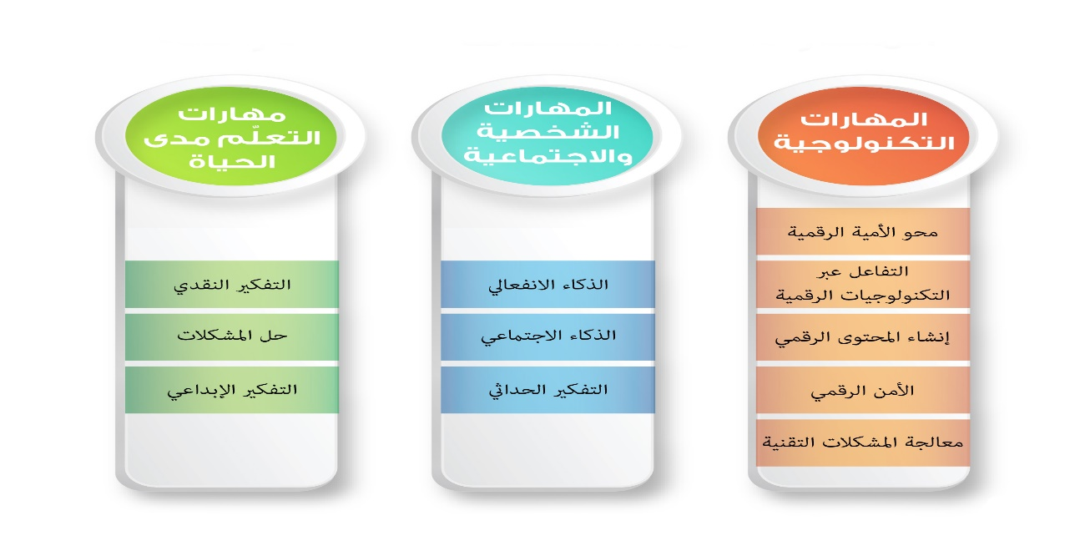
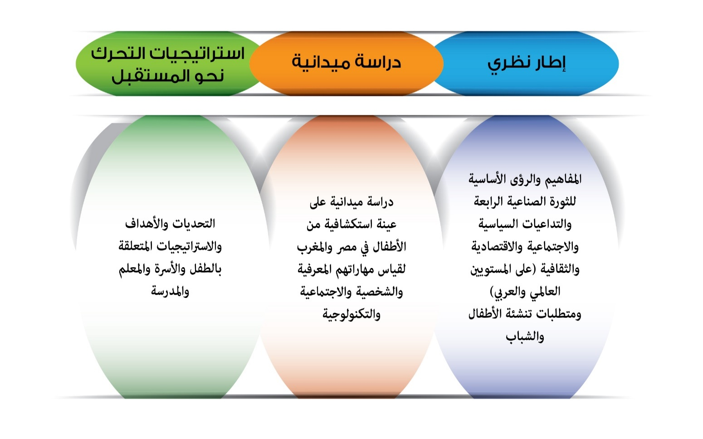


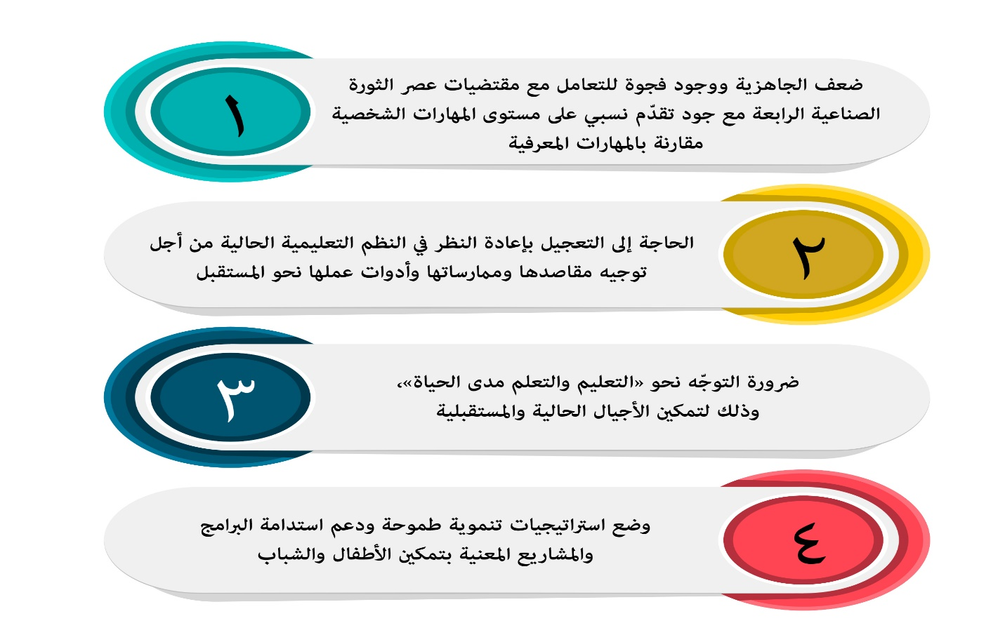
مكونات الدراسة
المهارات المستهدفة
دراسة مدى جاهزية الطفل العربى لعصر الثورة الصناعية الرابعة وما بعدها
أهمّ الاستنتاجات
جاهزية الطفل العربي لعصر الثورة الصناعية الرابعة وما بعدها | المجلس العربى للطفولة والتنمية
This Photo by Unknown Author is licensed under CC BY
This Photo by Unknown Author is licensed under CC BY
This Photo by Unknown Author is licensed under CC BY
This Photo by Unknown Author is licensed under CC BY

Slide 17
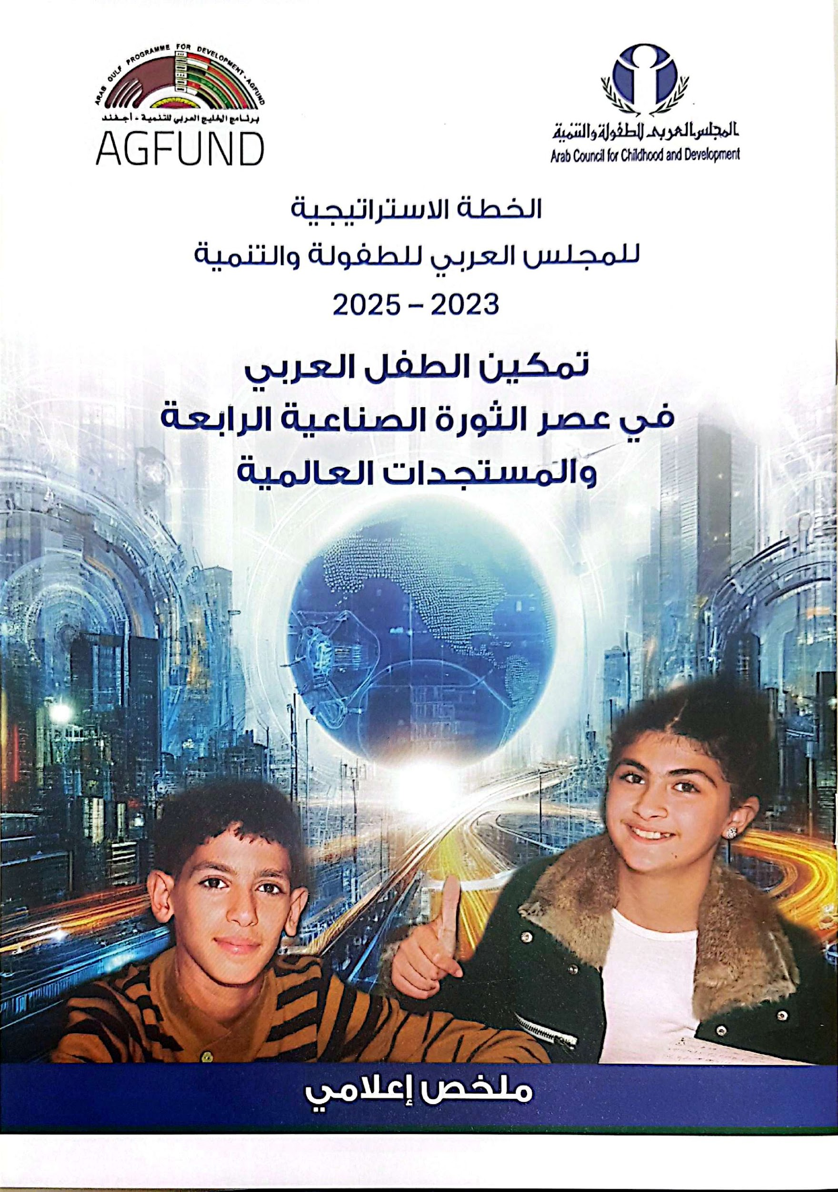
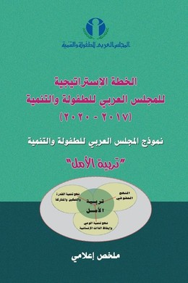
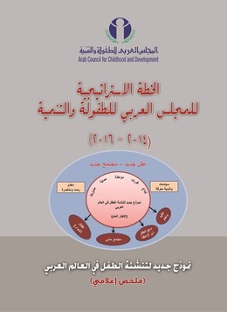

خطط المجلس الاستراتيجية
طوارئ
2
1
4
3
خطتا طوارئ 2021 - 2022
تمكين الطفل العربى في عصر الثورة الصناعية الرابعة
المشاركة والمساهمة في مسيرة التقدم نحو مجتمع المعرفة
التأكيد على التمكين والمشاركة وإيقاظ الذات وإثارة الوعى
تفعيل حق الطفل في المعرفة والحياة الكريمة
من الأزمة
إلى الفرصة

Slide 18





الدورة الثالثة
الدورة الثانية
الدورة الأولى
جائزة المجلس العربى
تقدم لهذه الدورة (57 ) بحثا أعدها (72) باحثاً من 12 دولة عربية.
تقدم لهذه الدورة عدد (62) بحثا أعدها (91) باحثا من (9) دول عربية.
تقدم لهذه الدورة (87) بحثا أعدها (108) من الباحثين من (11) دولة عربية.

Slide 19
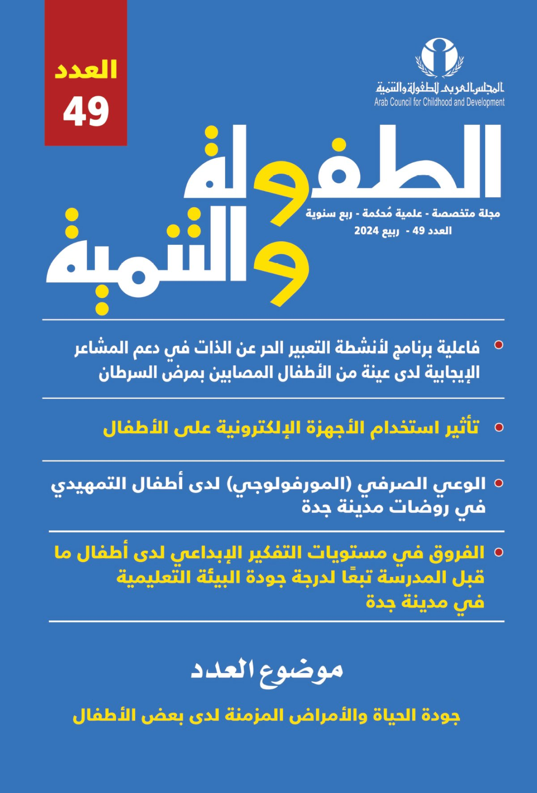
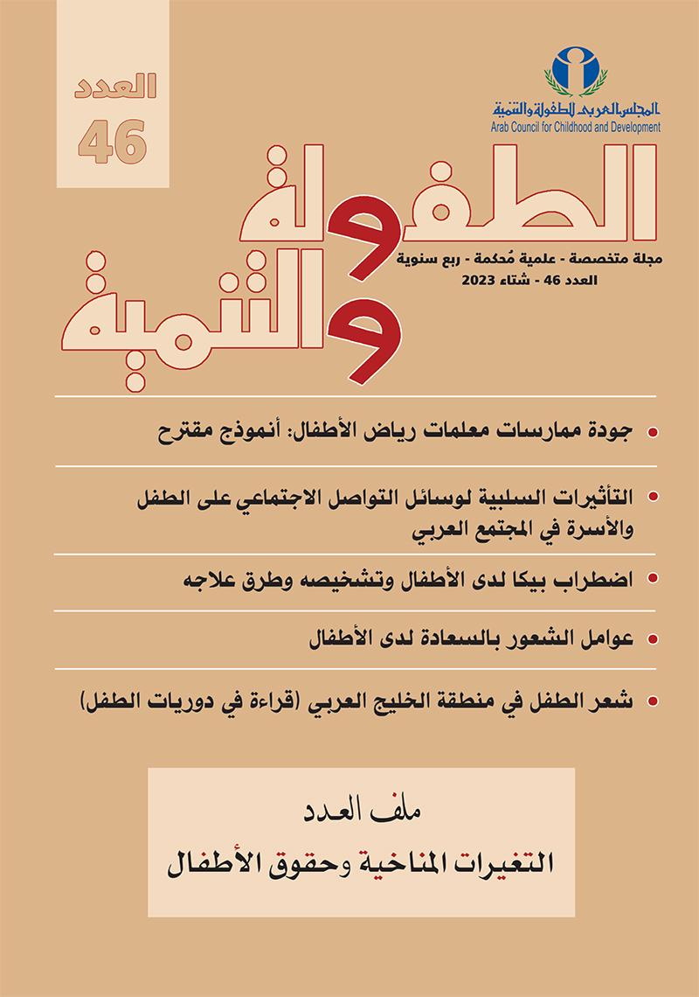

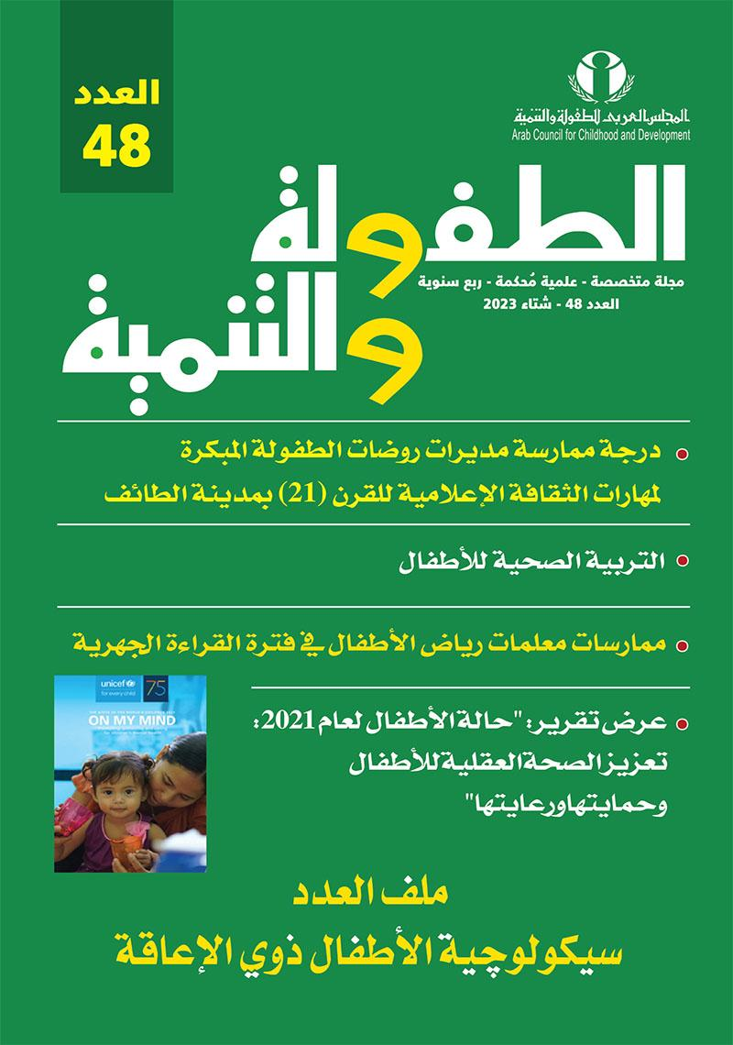
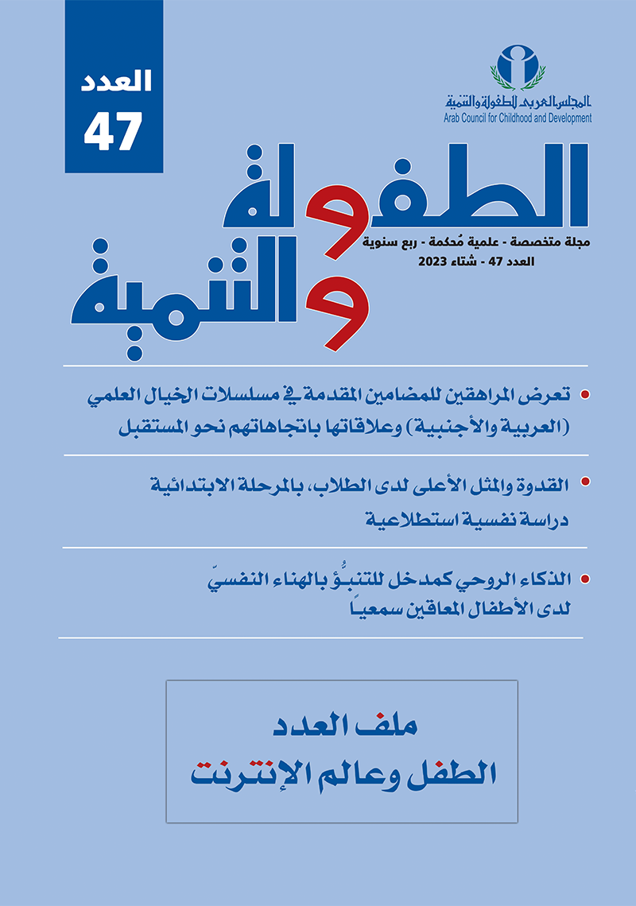
تهدف مجلة الطفولة والتنمية إلى نشر الدراسات والبحوث العلمية لتنمية المعرفة بقضايا الطفولة وواقع وحقوق الطفل العربي والإمكانات والآفاق المفتوحة للارتقاء بها في المنطقة العربية.
مجلة الطفولة والتنمية
https://jcdj.journals.ekb.eg/
This Photo by Unknown Author is licensed under CC BY
This Photo by Unknown Author is licensed under CC BY
This Photo by Unknown Author is licensed under CC BY
This Photo by Unknown Author is licensed under CC BY

Slide 20
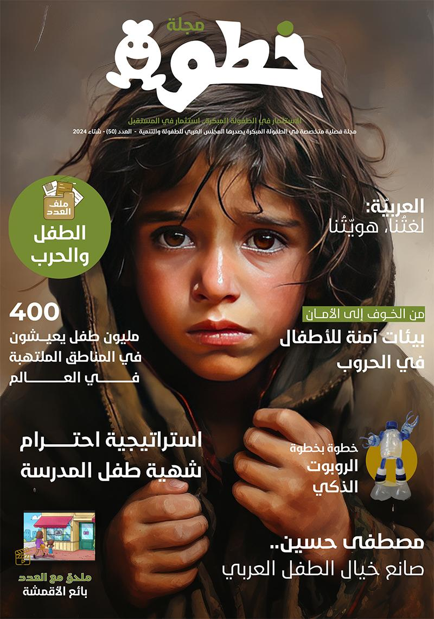
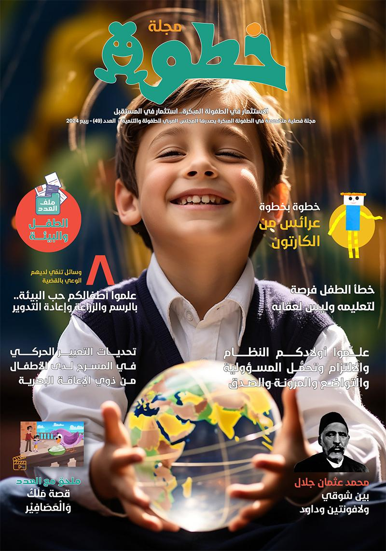

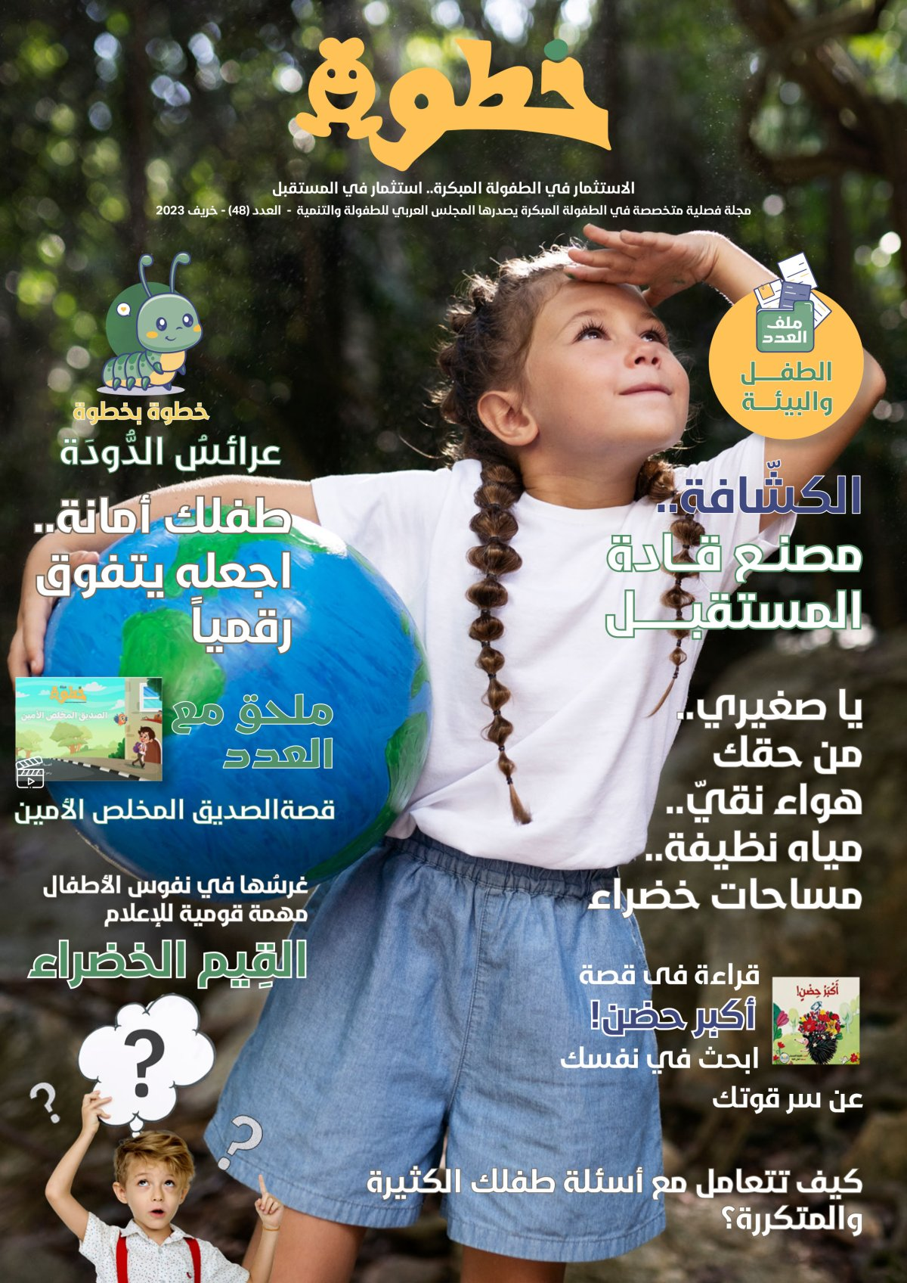
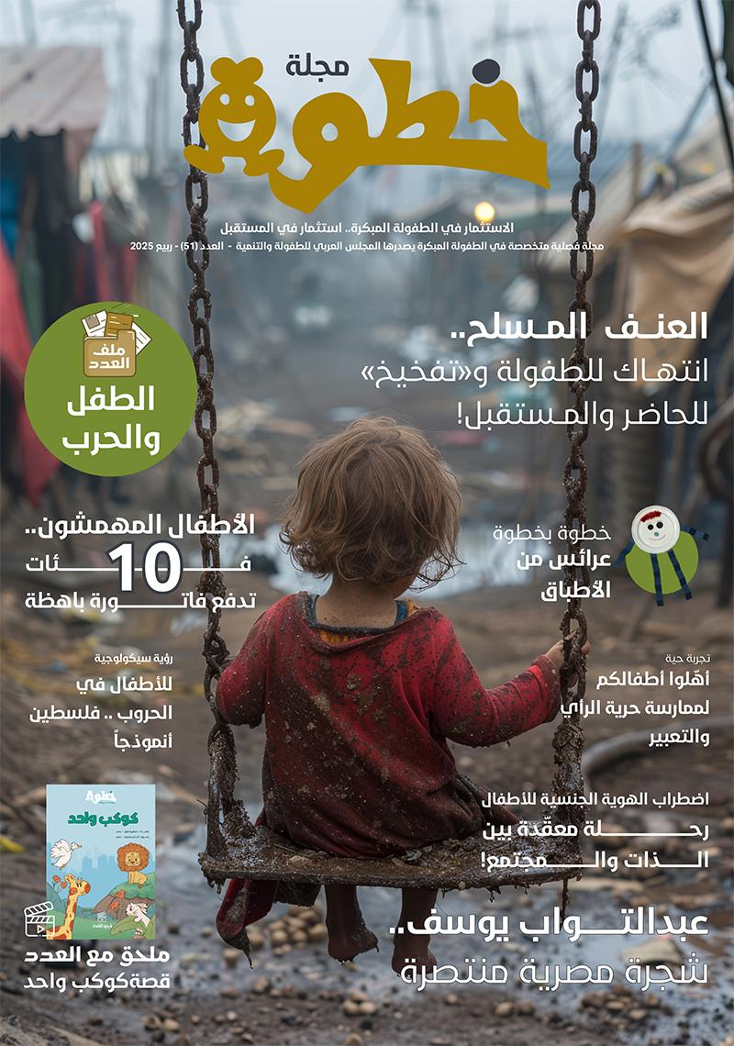
(مجلة علمية تعني بمرحلة الطفولة المبكرة من سن 0 - 8 سنوات)، وترحب المجلة بنشر المقالات والخبرات للممارسين التربويين (ِأولياء الأمور، والمعلمين والمعلمات، والمهتمين بشأن الطفولة في وطننا العربي، وتقبل المجلة المقالات والخبرات والتجارب المحلية والعربية والدولية التي تعظم وعي الأسرة العربية بقضايا الطفولة.
مجلة خطوة
This Photo by Unknown Author is licensed under CC BY
This Photo by Unknown Author is licensed under CC BY
This Photo by Unknown Author is licensed under CC BY
This Photo by Unknown Author is licensed under CC BY

Slide 21






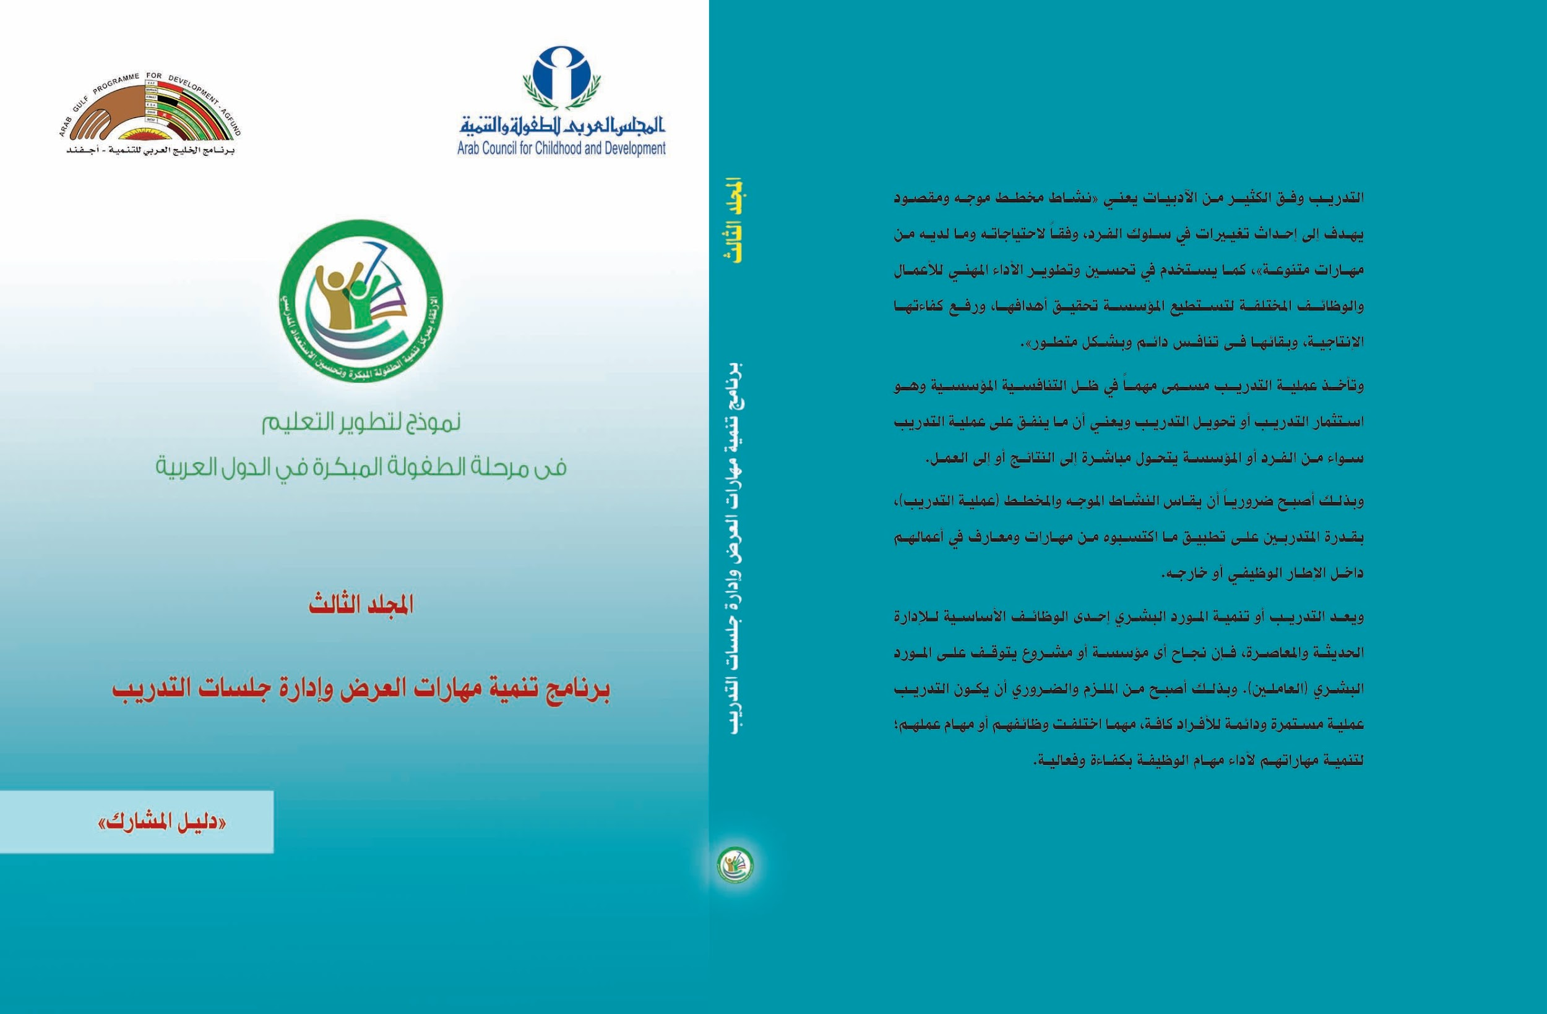



مخرجات المشروعات والبرامج
1
الطفولة المبكرة
This Photo by Unknown Author is licensed under CC BY
This Photo by Unknown Author is licensed under CC BY
This Photo by Unknown Author is licensed under CC BY
This Photo by Unknown Author is licensed under CC BY

Slide 22



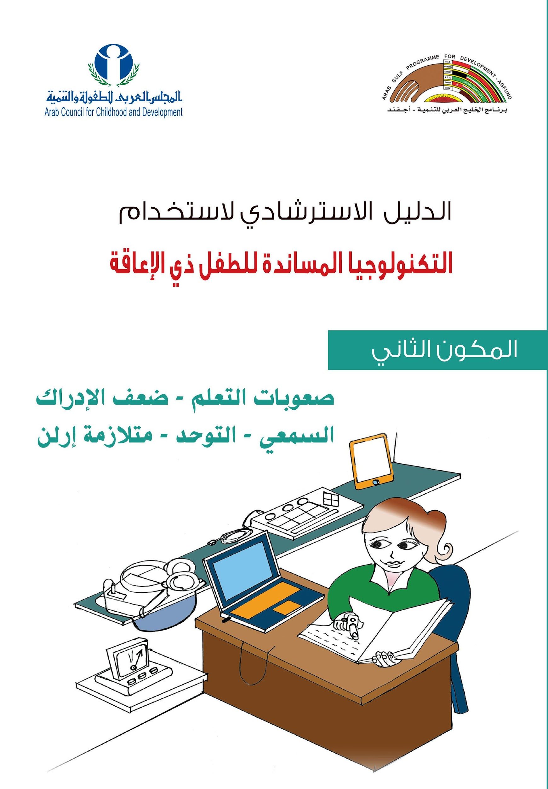
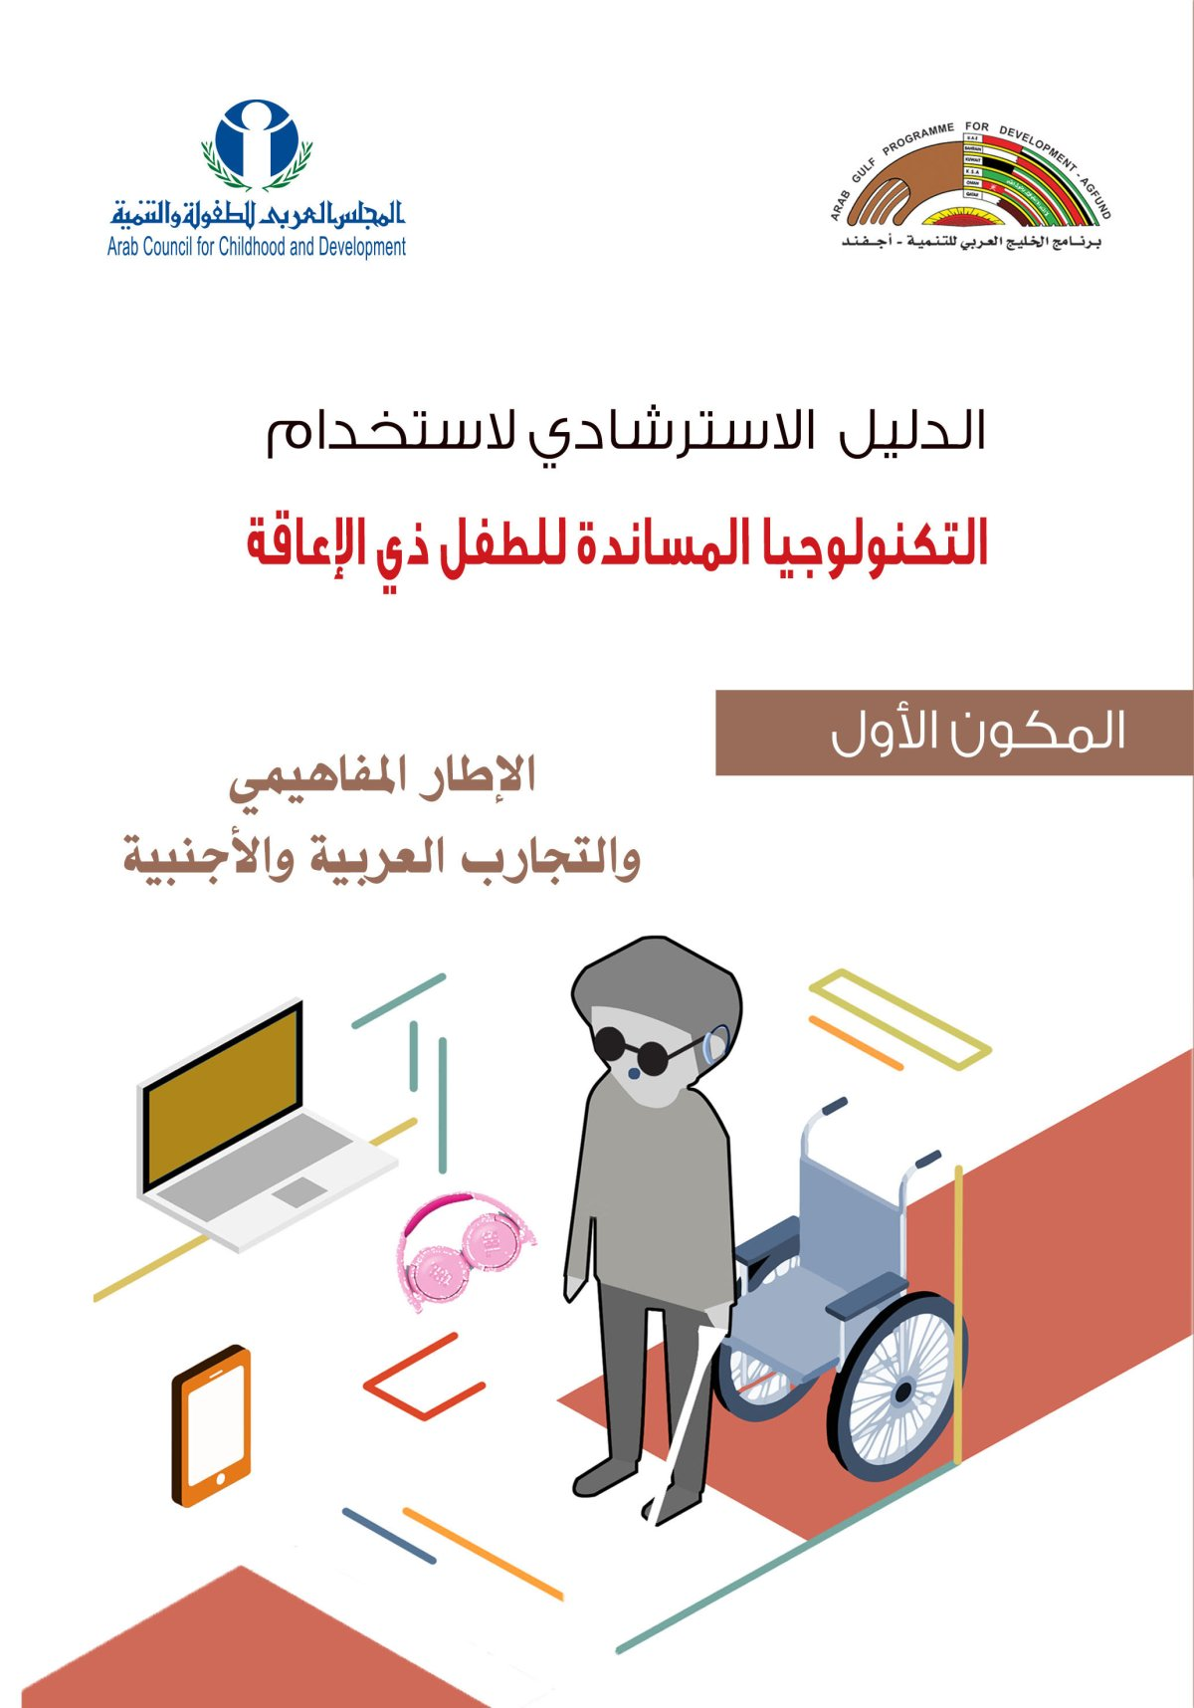
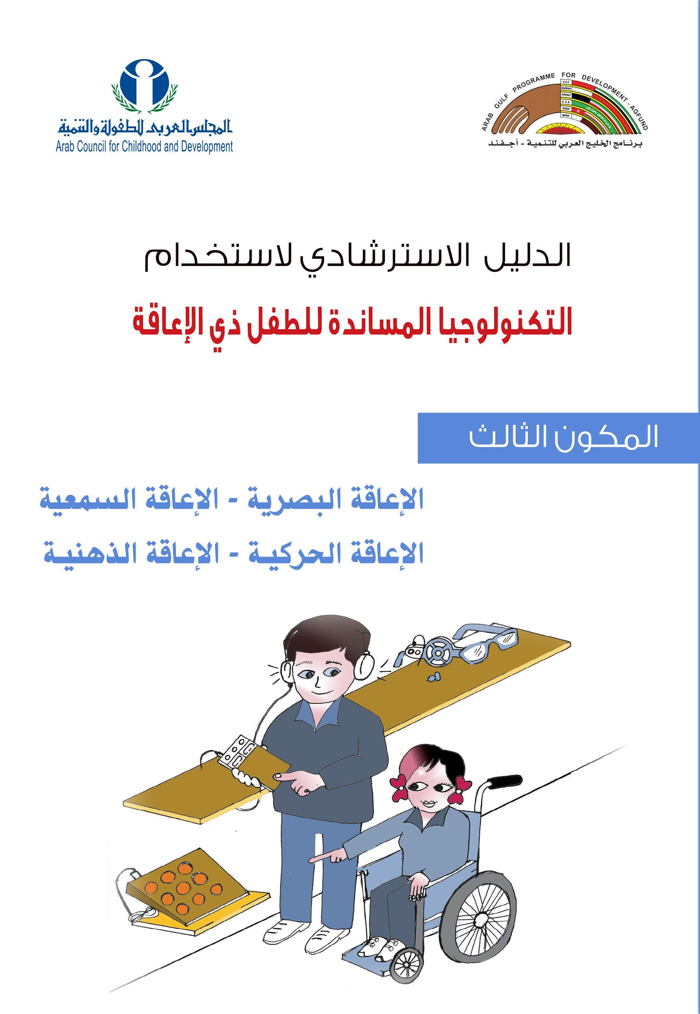
مخرجات المشروعات والبرامج
2
دمج الطفل ذي الإعاقة في التعليم والمجتمع
This Photo by Unknown Author is licensed under CC BY
This Photo by Unknown Author is licensed under CC BY
This Photo by Unknown Author is licensed under CC BY
This Photo by Unknown Author is licensed under CC BY

Slide 23
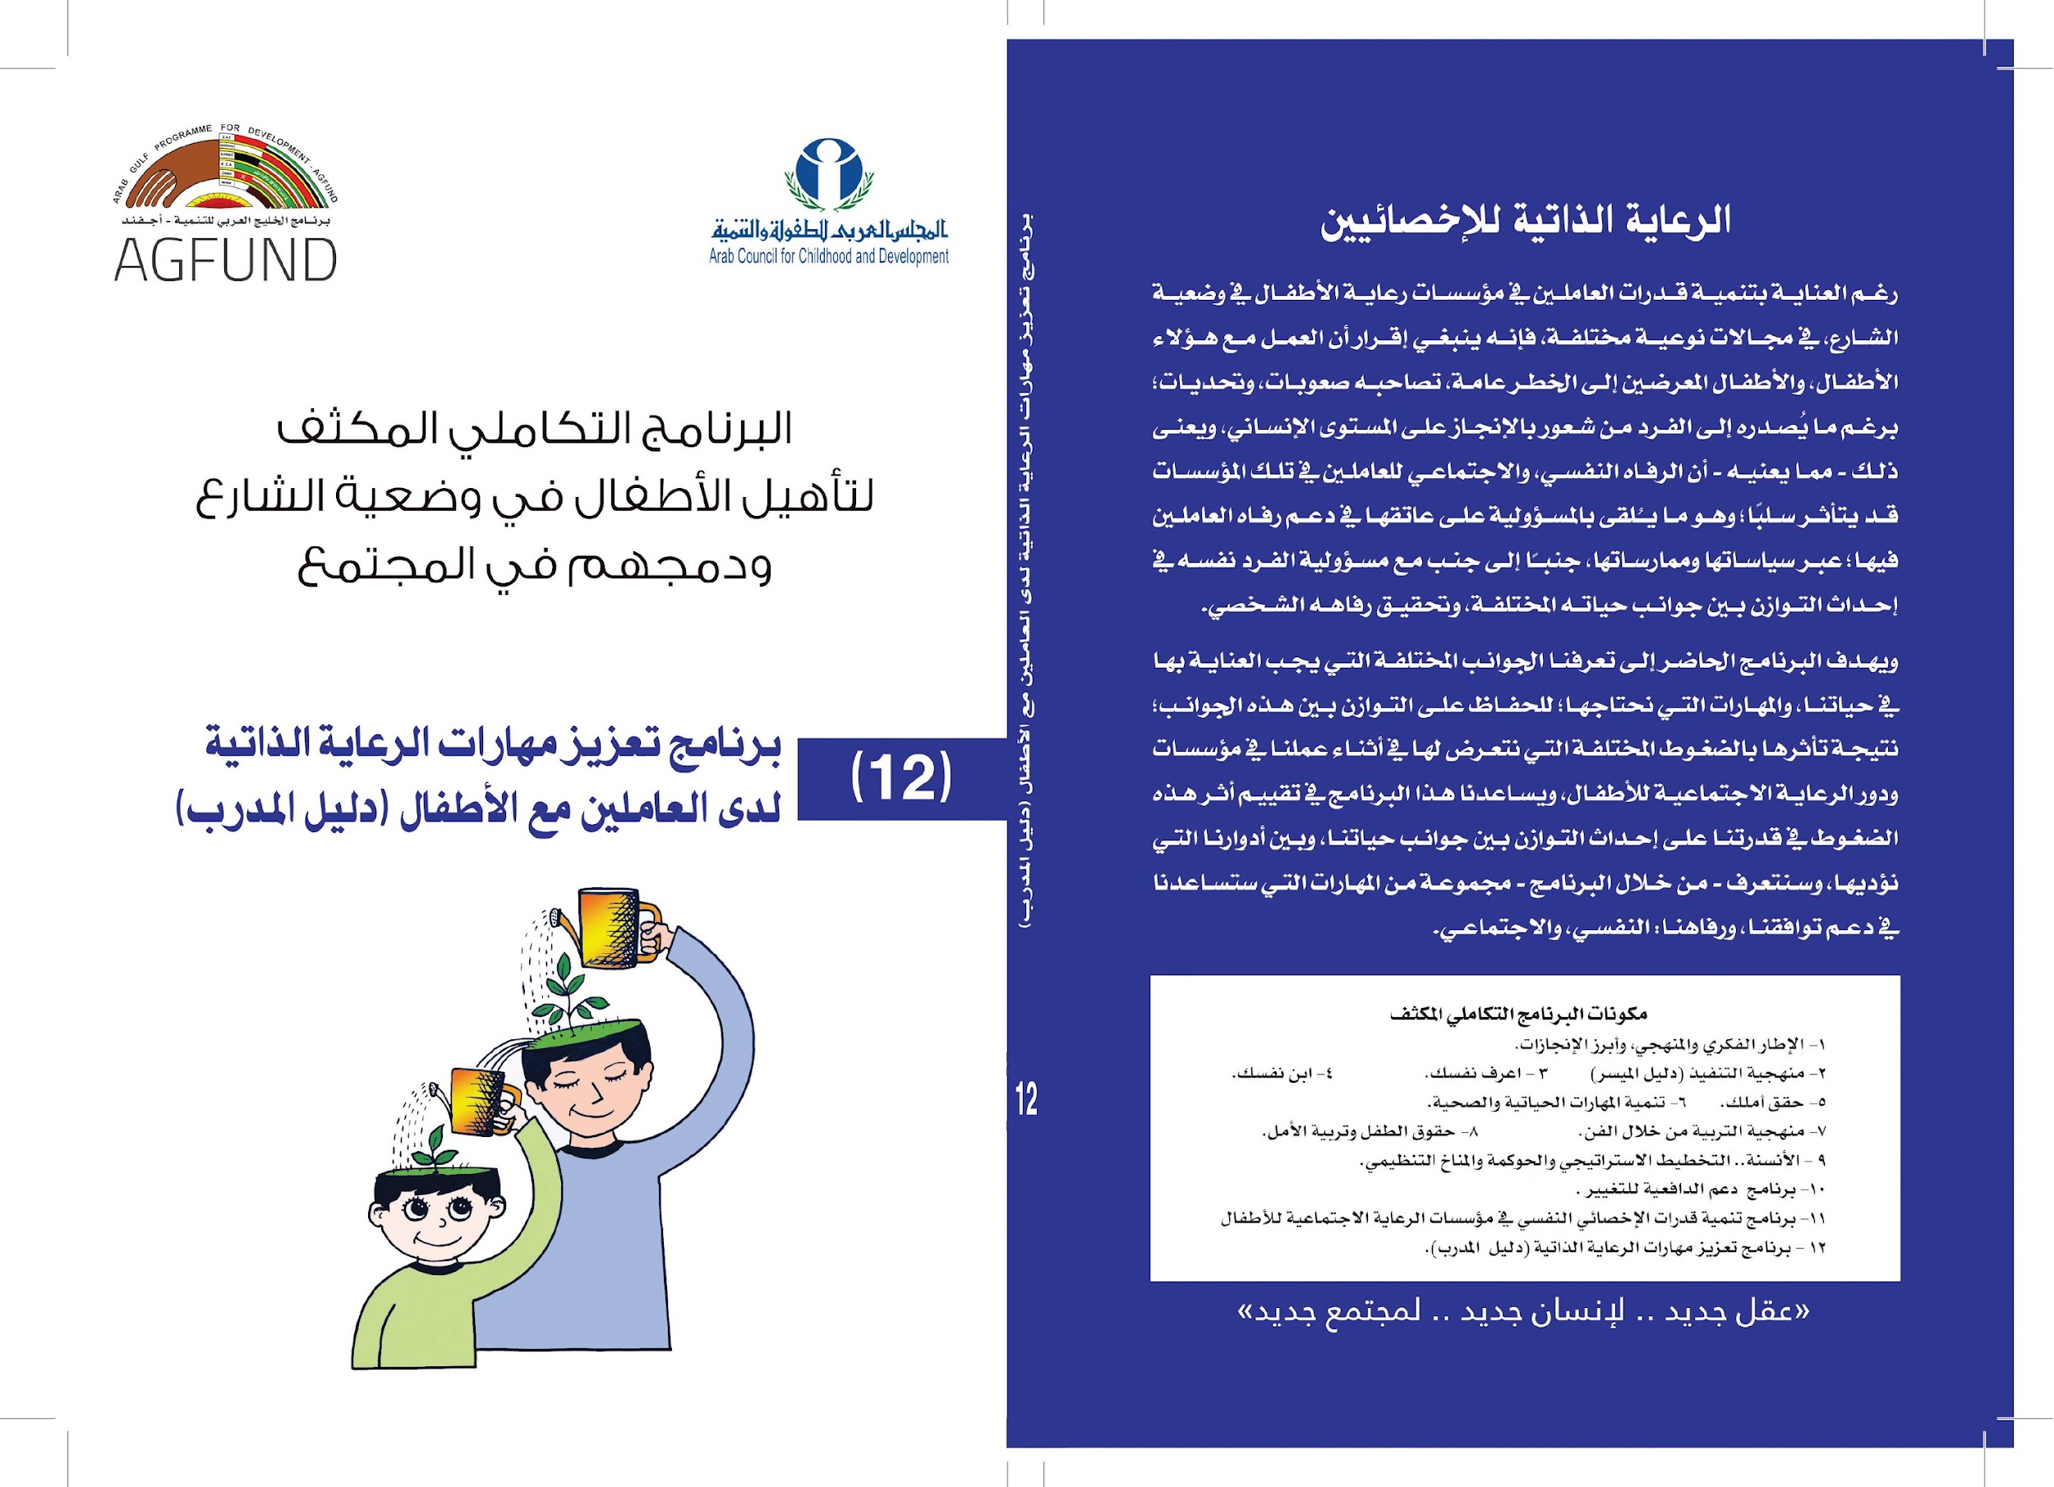
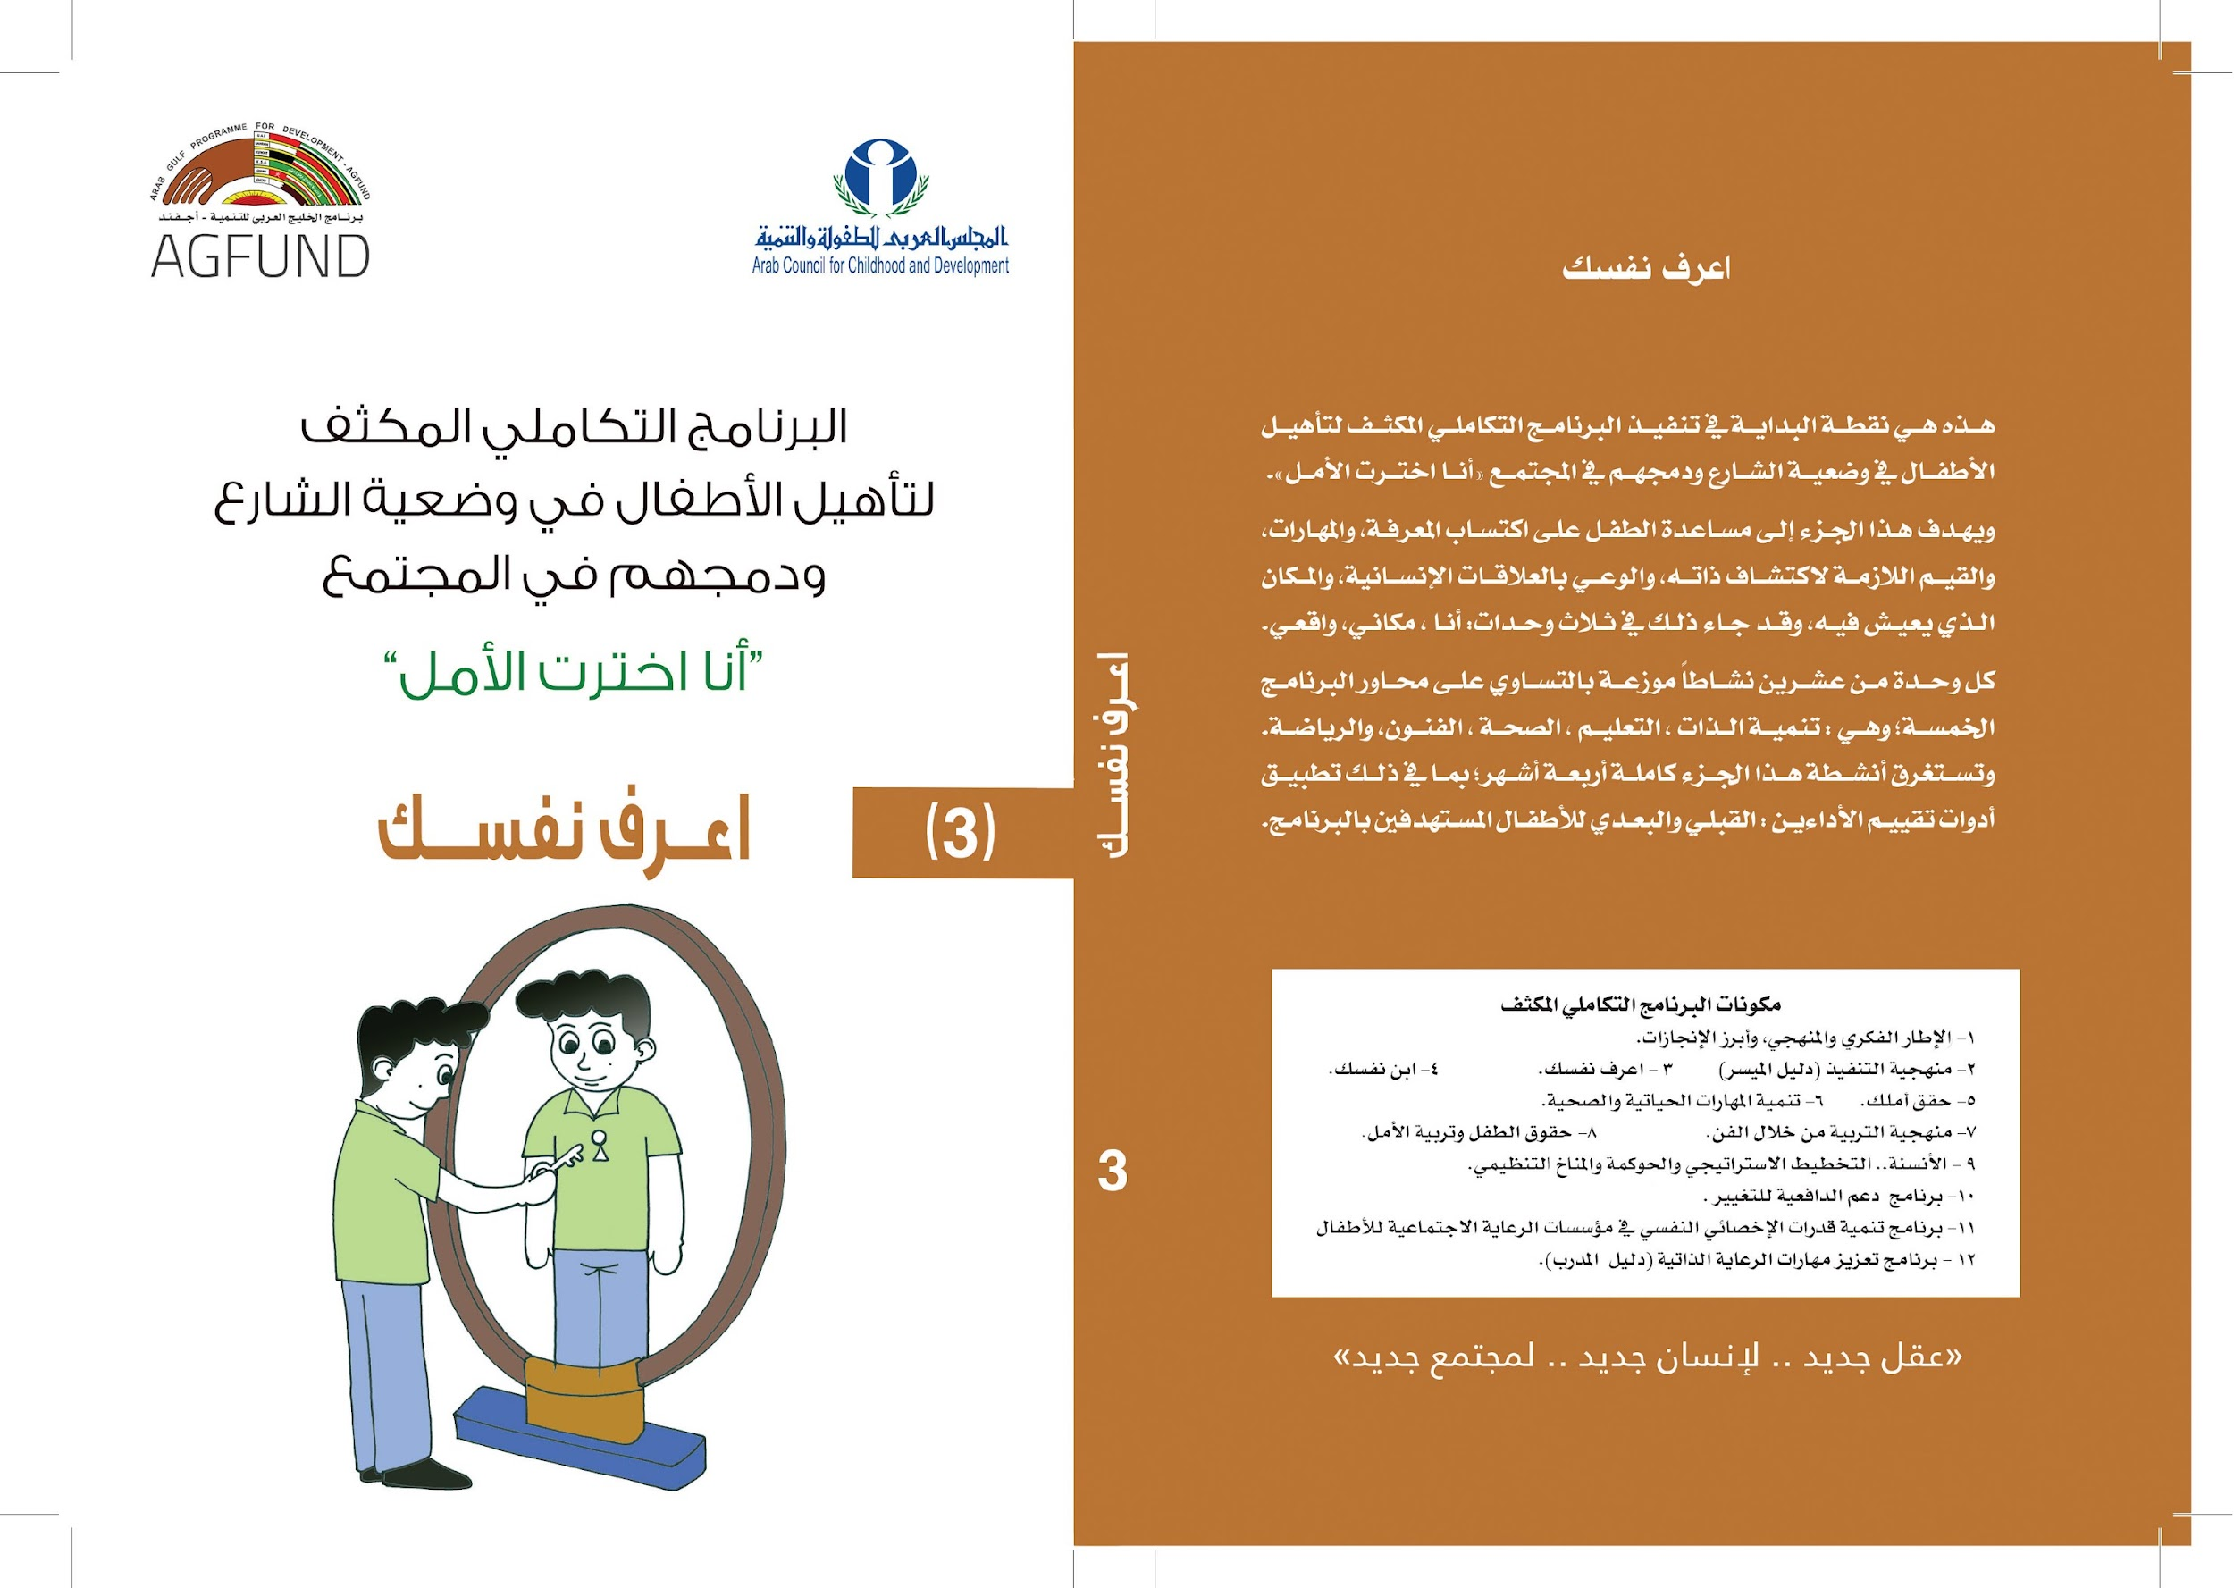
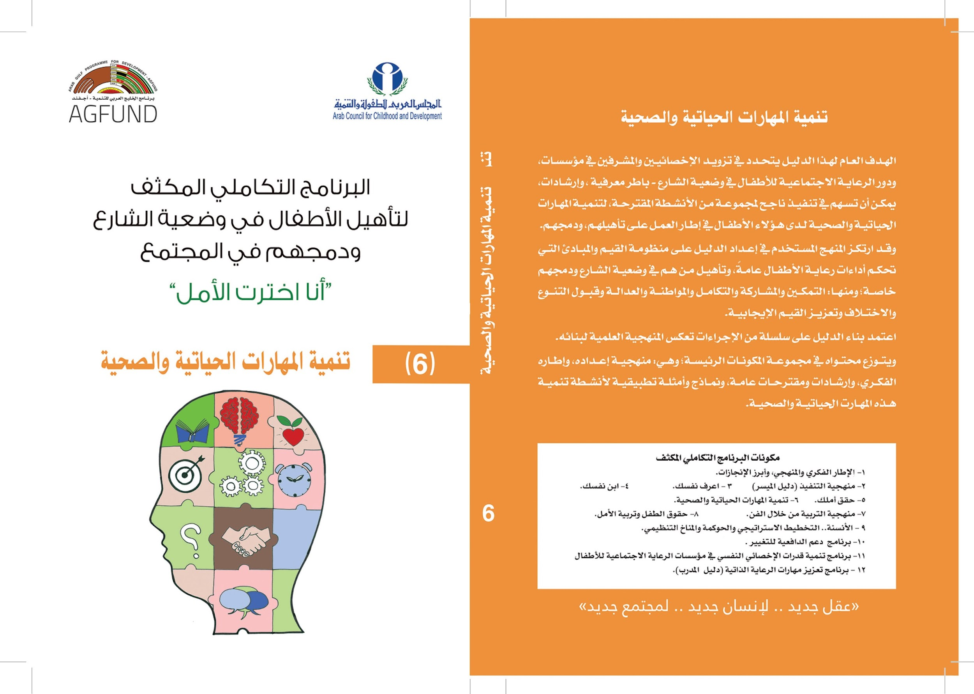
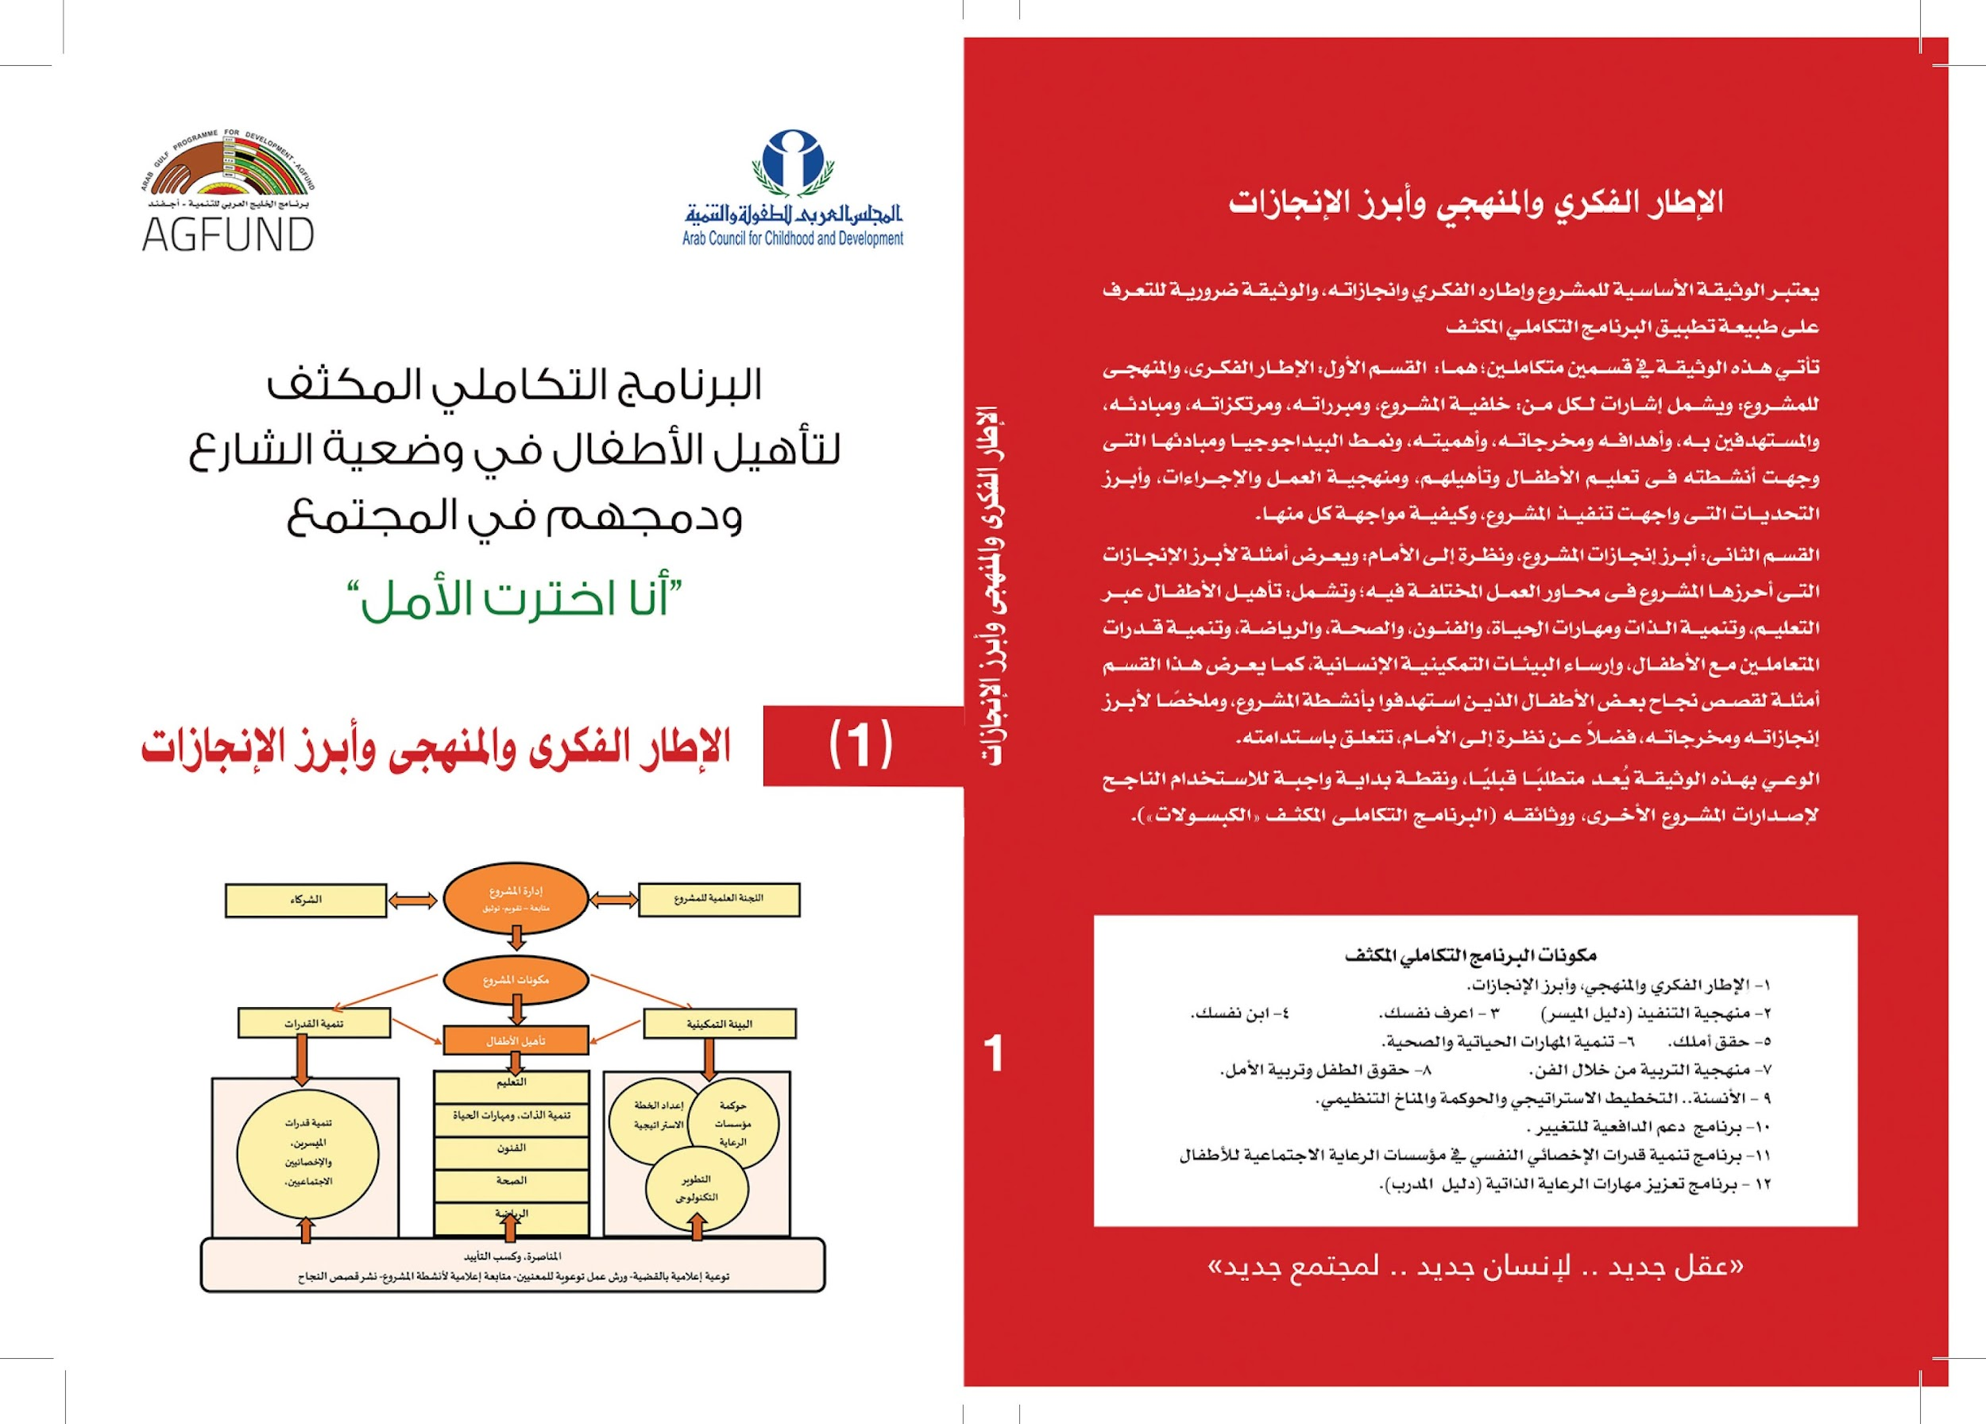
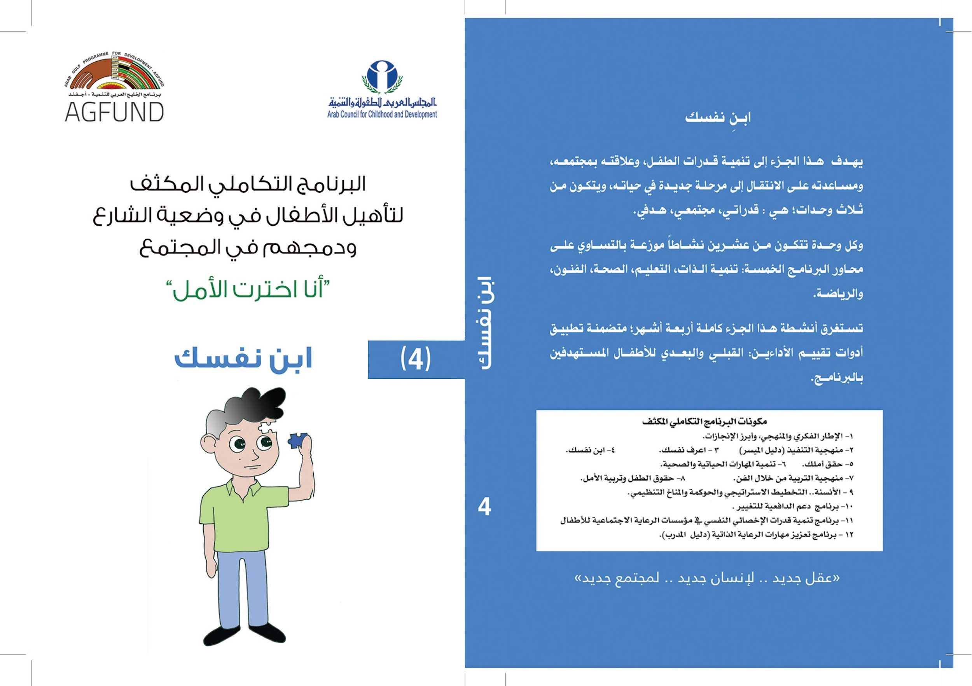
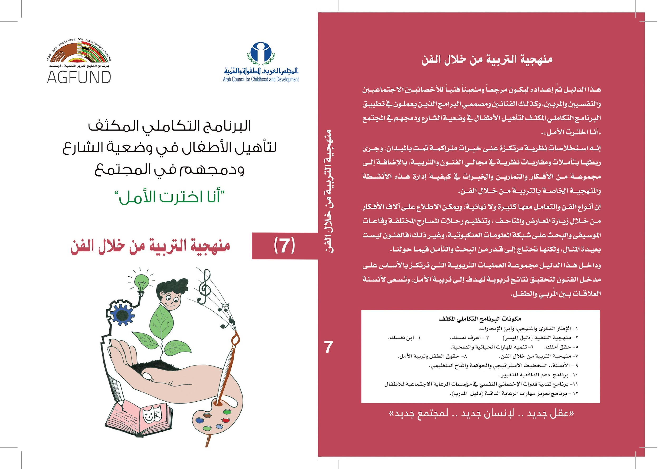
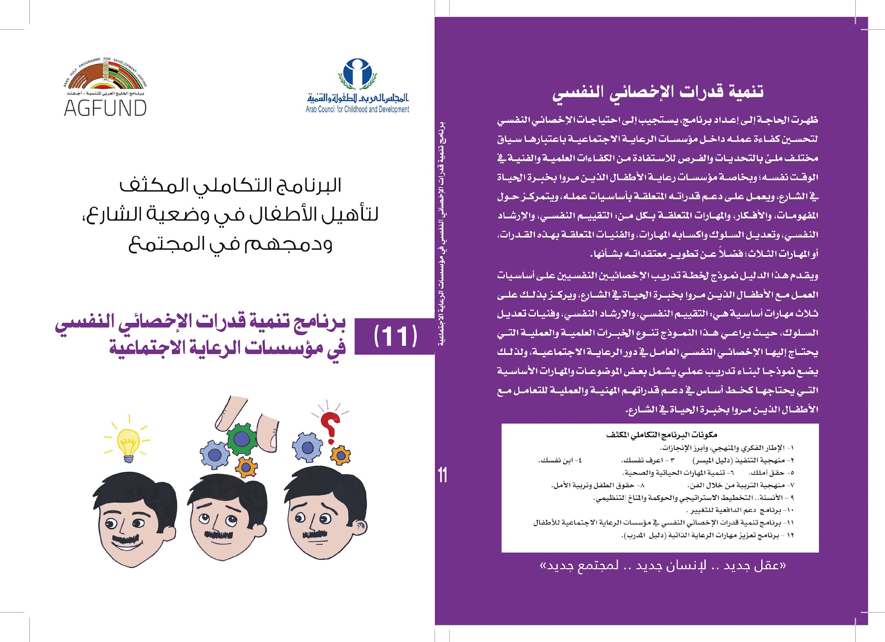
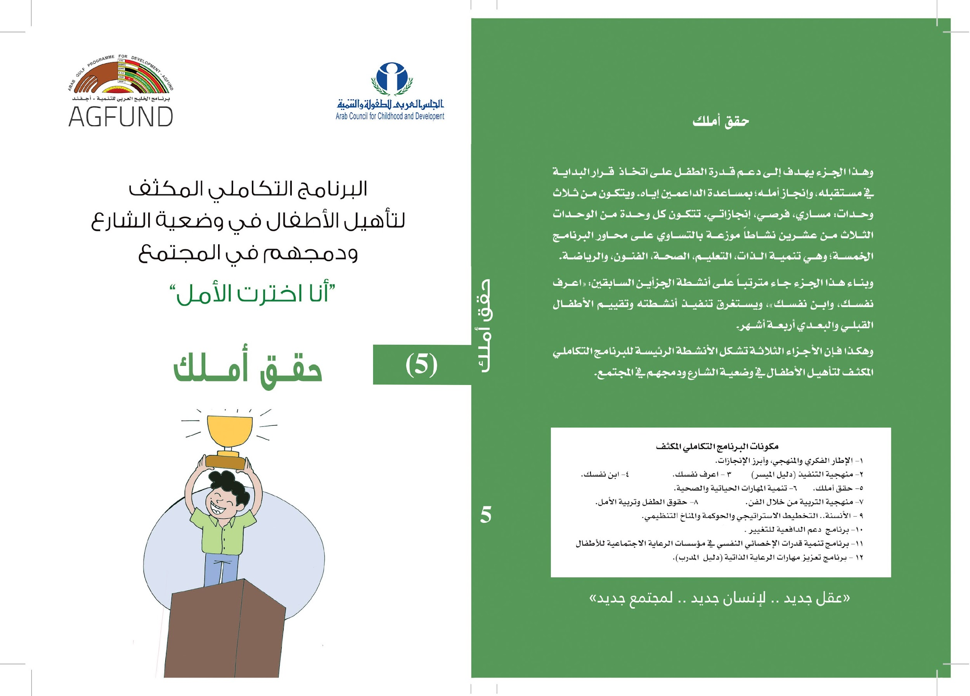
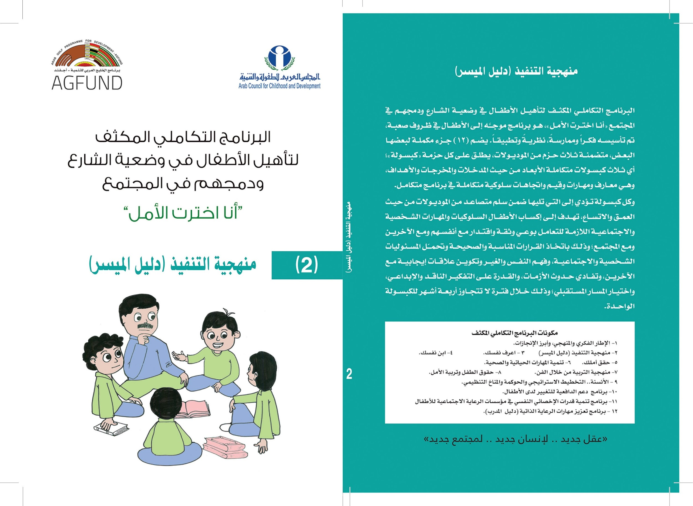



مخرجات المشروعات والبرامج
3
دمج الأطفال في وضعية الشارع في المجتمع

Slide 24




مخرجات المشروعات والبرامج
4
المرصد الإعلامى
لحقوق الطفل

Slide 25




المجلس العربى والثورات العلمية والتكنولوجية المتصاعدة
( من جيل Z إلى جيل ألفا )
سلطنة عمان أغسطس 2024
الإمارات إبريل 2024
لبنان سبتمبر 2023
إعداد مدربين من سلطنة عمان حول "برنامج دعم قدرات المعنيين في مؤسسات التنشئة لتطبيق نموذج تربية الأمل
ورشة إعلام صديق للطفولة في أبو ظبي
المنتدى الإقليمي للطفولة المبكرة
السعودية ديسمبر 2024
الأردن سبتمبر 2024
مصر مارس 2025
مشروع "روضات جيل ألفا" بمصر
جلسة مع الأطفال لمناقشة حقوق الطفل والتصحر بالرياض
ورشة إعلام صديق للطفولة بالعقبة

Slide 26

المجلس في أرقام

Slide 27




شركاؤنا

Slide 28
وختاما فإن المجلس العربى يثمن كل الجهود الحثيثة لدعم وتحقيق مصلحة الطفل الفضلى .. ولن يتأتى ذلك إلا من خلال دعم وبناء الشراكات مع المؤسسات المعنية.
شكرا جزيلا لحسن الاستماع

